Slide 1
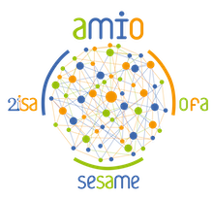
François Lacomme <francois.lacomme@2isa.net>
Document provisoire.
Copie et diffusion non autorisées sans accord écrit.
Documents liés aux cours et TP : https://utc505.seancetenante.com
Introduction à la cyberstructure de l'internet - réseaux et sécurité
UE CNAM - UTC505
2025/2026
Notes:
RS08-SI03 début le 19/10/2021

Slide 2

Internet - réseaux et sécurité Préface
1 - Plan du cours
Diviser pour régner (modèle OSI)
Découverte de l'architecture de communication en couches. Du modèle OSI à l'architecture Internet; introduction aux protocoles http, DNS et à l’outil d’analyse de traces Wireshark.
Les autoroutes de l'information : nids de poules et travaux en tous genres (couche physique)
Concepts et problèmes de la transmission de données : erreurs de transmission, le contrôle d'erreur, notion de bande passante, traitement des signaux, atténuation, modulation, multiplexage, commutation, synchronisation d'horloge, problèmes de caractère et de bit stuffing.
Collectivisme ou Libre entreprise… à la recherche d'un modèle équitable (sous-couche MAC)
Grandes familles de protocoles à compétition et à coopération, détail sur CSMA/CD et CSMA/CA en mode infrastructure. Ponts et commutation.
Histoire des télécommunications
Qui a inventé le téléphone ?

Slide 3
Internet - réseaux et sécurité Préface
1 - Plan du cours
Croisements et Destination (couche réseau)
Adressage, tables de routage et l'expédition de données dans le réseau IP. Evolution de IPv4 à IPv6.
Une lettre ou un appel ? (couche transport)
Transport de données entre un client et un serveur à travers UDP et TCP avec le modèle datagramme, et les approches connecté et non connecté. Gestion et utilisation de l’API socket.
Où sont les clefs ? (Introduction à la sécurité)
Aspects sécurité de base pour la confidentialité, l'intégrité, l'authentification et la notarisation : principes de cryptographie symétrique et asymétrique, fonctions de hachage cryptographique.
Histoire des télécommunications
Qui a inventé le téléphone ?

Slide 4
Internet - réseaux et sécurité Préface
2 - Prologue
Taille de réseaux
Histoire des télécommunications
Qui a inventé le téléphone ?
Taille
1m
10 m | salle
100 m | entreprise
1 km
10 km | ville
100 km | région
1000 km | pays, continent
10 000 km | terre entière
Abréviation | Réseau
PAN Personal Area Network | Réseau domestique
LAN Local Area Network | Réseau local
MAN Metropolitan Area Network | Réseau métropolitain
WAN Wide Area Network | Réseau longue distance Réseau étendu
GAN (Global Area Network) Internet | Réseau mondial ex. : Internet (Réseau de réseaux TCP/IP)
Fig 0.1 - Taille de réseaux
4
Notes:
GAN : rarement utilisé
Le plus grand WAN est le réseau Internet

Slide 5
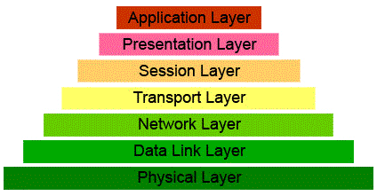
Architecture de communication en couches Ch.1
1 - Architecture logicielle des réseaux
Forte structuration des logiciels de réseaux pour réduire la complexité de conception des réseaux
Diviser pour mieux régner
Rendre chaque problème de communication autonome avec des interfaces claires
Une approche récursive et générique
Organisation en couches ou niveaux :
Une couche N offre un ensemble de services à la couche immédiatement au- dessus N+1.
La couche N se sert pour cela de la couche N-1 en dessous, masquant à la couche N+1 le fonctionnement et la complexité de la couche N-1.
Chaque couche est construite au-dessus de la précédente et gère la communication avec la couche de même niveau d’une autre machine
Cette communication utilise des règles et des conventions appelées protocoles
Le support de transmission (la couche 0), lié à la couche la plus basse, véhicule réellement la communication
Histoire des télécommunications
Qui a inventé le téléphone ?

Slide 6
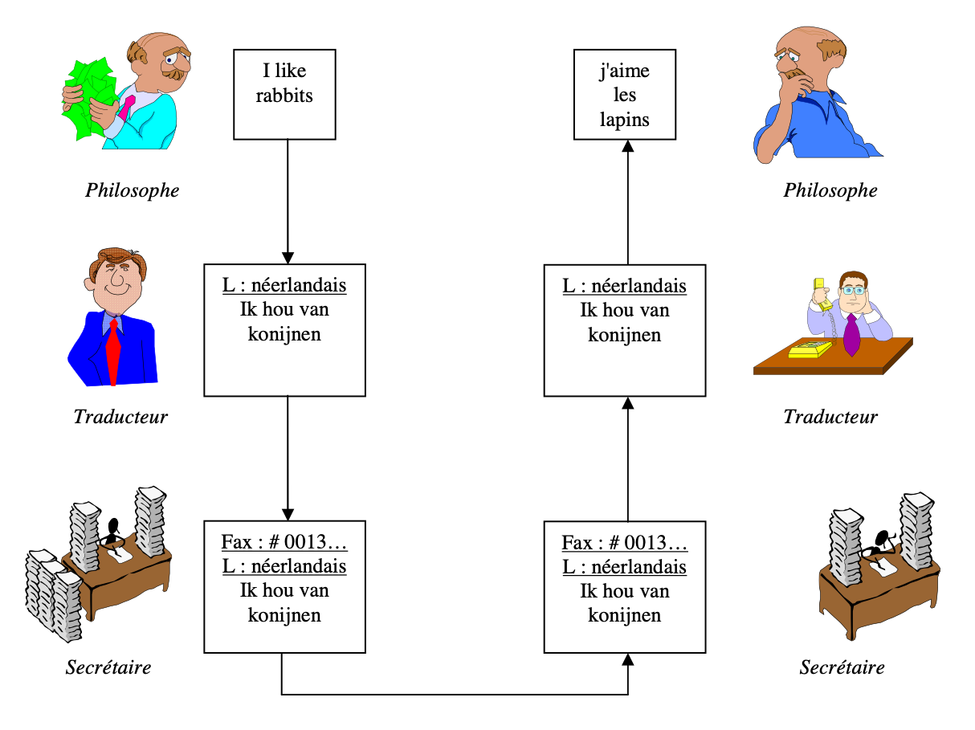
Architecture de communication en couches Ch.1
1 - Architecture logicielle des réseaux
Illustration
L'architecture philosophe/traducteur/secrétaire
Fig 1.1 - Une architecture à trois couches

Slide 7

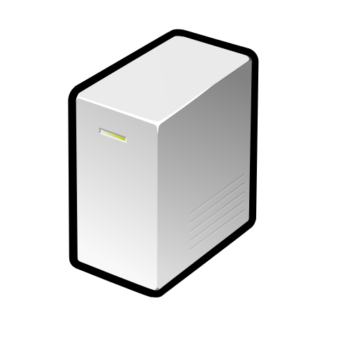
Architecture de communication en couches Ch.1
2 - Définitions
Protocole P(n) d’une couche n
Ensemble des règles et conventions utilisées pour le dialogue de la couche n
Pile de protocoles
Ensemble des protocoles utilisés par un système, avec 1 protocole par couche
Couche N+1
Couche N
Entité
ProtocoleN
Entité
Couche N-1
Service
Description abstraite de fonctionnalités à l'aide de primitives de service (commandes ou événements)
Le service d’une couche n définit l’ensemble des fonctionnalités possédées par la couche n et fournies aux entités de la couche n+1 à l’interface n/n+1
Fig 1.2 - ProtocoleN d’une couche N
Notes:
Service : Ex. demande de connexion ou réception de données.

Slide 8
Architecture de communication en couches Ch.1
2 - Définitions
Interface
Accès à l’ensemble des opérations élémentaires et des services qu’une couche (n) offre à la couche (n+1) supérieure
Une interface est le moyen concret d'utiliser un service
Encapsulation
Technique consistant à ajouter à un bloc de données un en-tête (header), et éventuellement une queue (trailer). L’en-tête contient les informations de contrôle du protocole.
SAP (N+1)/N
Couche N+1
Interface
Couche N
Entité
Couche N-1
Fig 1.3 - Interfaces entre couches
Décapsulation
Extraction des données utiles à partir de l’unité de données de protocole
Notes:
Interface : Dans un programme, c'est un ensemble de fonctions de bibliothèque ou d'appels systèmes. Dans une réalisation matérielle, c'est par ex. un jeu de registres à l'entrée d'un circuit.
SAP : Service Access Point

Slide 9
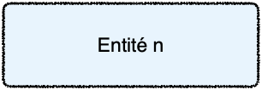
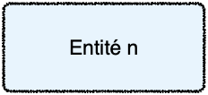
Architecture de communication en couches Ch.1
2 - Définitions
Couche n+1
Couche n+1
Primitive de service n
Service n
Interface n/(n+1)
Protocole n
Utilisé par la
couche n
Couche n
Primitive de service n-1
Couche n
Service n-1
Interface (n-1)/n
Fourni par
la couche n-1
Couche n-1
Fig 1.4 - Couches, services et protocoles
Notes:
revu en mars 2020

Slide 10
Architecture de communication en couches Ch.1
2 - Définitions
Couche n+1
Couche n
Couche n
Couche n+1
Requête
Indication
Transmission à N-1 puis … à travers le support
Réponse
Confirmation
Fig 1.5 - Primitives de service
Notes:
revu en mars 2020

Slide 11
Architecture de communication en couches Ch.1
2 - Définitions
(n+1) PDU
Protocol Data Unit
Interface (N+1) / N
(n) SDU
Service Data Unit
(n) PCI
(n) SDU
Encapsulation : ajout d’un Protocol Control Information
(n) PDU
Protocol Data Unit
Interface N / (N-1)
(n-1) SDU
échangé via une connexion de niveau (n-1)
Fig 1.6 - Unités de Données de Protocole & encapsulation
Notes:
types d'unités de données de protocole (PDU en anglais):
• pour l'ouverture d'une connexion
• pour le transfert de données
• pour la fermeture de connexion
• pour les informations de service échangées entre entités N

Slide 12

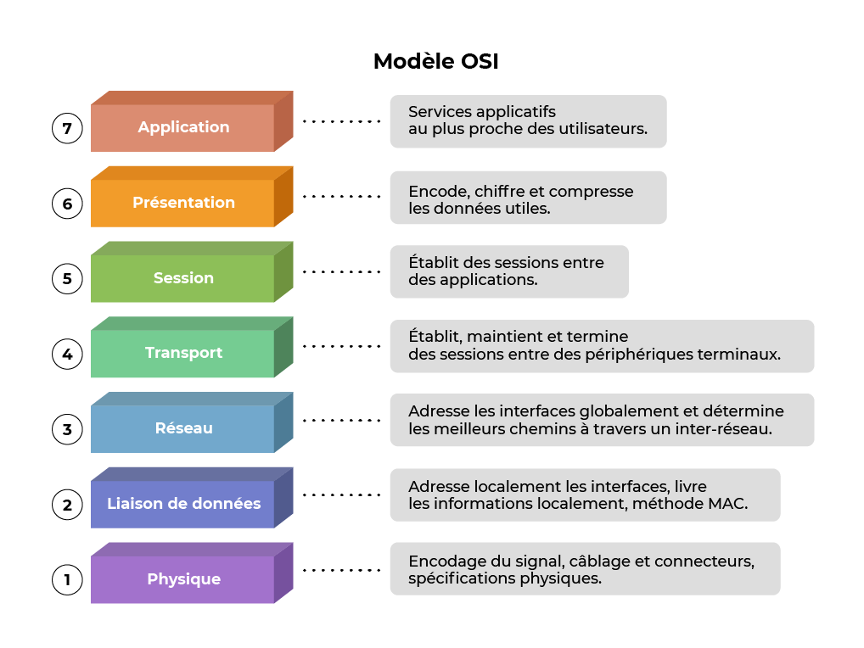
Architecture de communication en couches Ch.1
2 - Définitions
Modèle OSI
Modèle OSI, Open Systems Interconnection de l’ISO, International Standard Organization
Ce modèle de référence a été conçu par l’ISO (années 1970) et a été normalisé en 1984 et révisé en 1994.
Fig 1.7 - Le modèle OSI

Slide 13
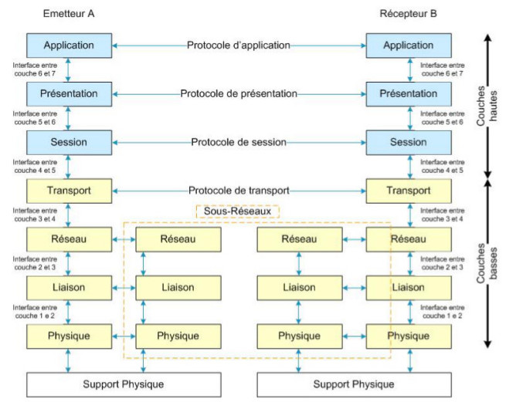
Architecture de communication en couches Ch.1
3 - Le modèle de référence OSI
Pour Le Réseau Tout Se Passe Automatiquement
Fig 1.5 - Schéma du modèle en couche OSI
Notes:
Exo : autres mnémotechique pour PLRTSPA (ou APSTRLP)
• couches 1 à 4: réalisation du service d’acheminement d'information
• couches 5 à 7: utilisateur du service d’acheminement d'information

Slide 14

Architecture de communication en couches Ch.1
3 - Le modèle de référence OSI
Le modèle OSI (Open Systems Interconnection) est un cadre conceptuel développé par l'Organisation internationale de normalisation (ISO) pour standardiser la communication entre systèmes informatiques en réseau.
Créé dans les années 1970 et publié en 1984, ce modèle divise le processus de communication en sept couches distinctes, chacune ayant des fonctions spécifiques et interagissant avec les couches adjacentes.
Cette division facilite la compréhension, la conception et le dépannage des réseaux complexes.
Fig 1.8 - Le modèle OSI

Slide 15
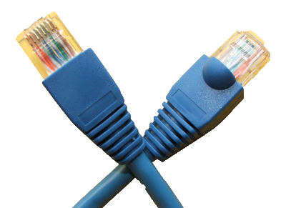
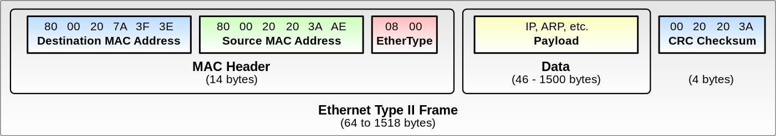
Architecture de communication en couches Ch.1
3 - Le modèle de référence OSI
Les sept couches du modèle OSI
Couche physique - Niveau physique - Physical layer - Couche 1
Elle concerne le transfert de bits bruts sur un support physique, définissant les caractéristiques électriques et mécaniques des connexions.
Couche liaison de données - Niveau trame - Data Link layer - Couche 2
Elle assure le transfert fiable de données entre deux nœuds adjacents, incluant la détection et la correction d’erreurs.
[Pour un réseau à diffusion] Sous-couche MAC pour gérer et arbitrer les accès multiples au canal de transmission partagé
Fig 1.9 - Trame Ethernet type II

Slide 16
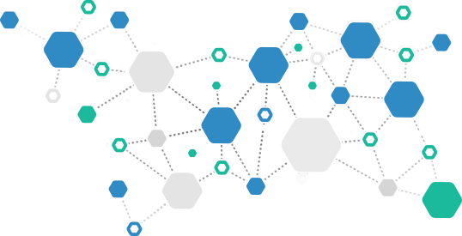

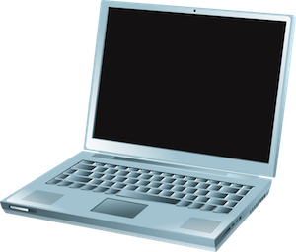
Architecture de communication en couches Ch.1
3 - Le modèle de référence OSI
Les sept couches du modèle OSI
Couche réseau - Niveau paquet - Network layer - Couche 3
Responsable du routage des paquets à travers le réseau, elle gère l'adressage logique et le choix des chemins.
Fig 1.10 - Système de relais
Fig 1.11 - Fonction de routage

Slide 17
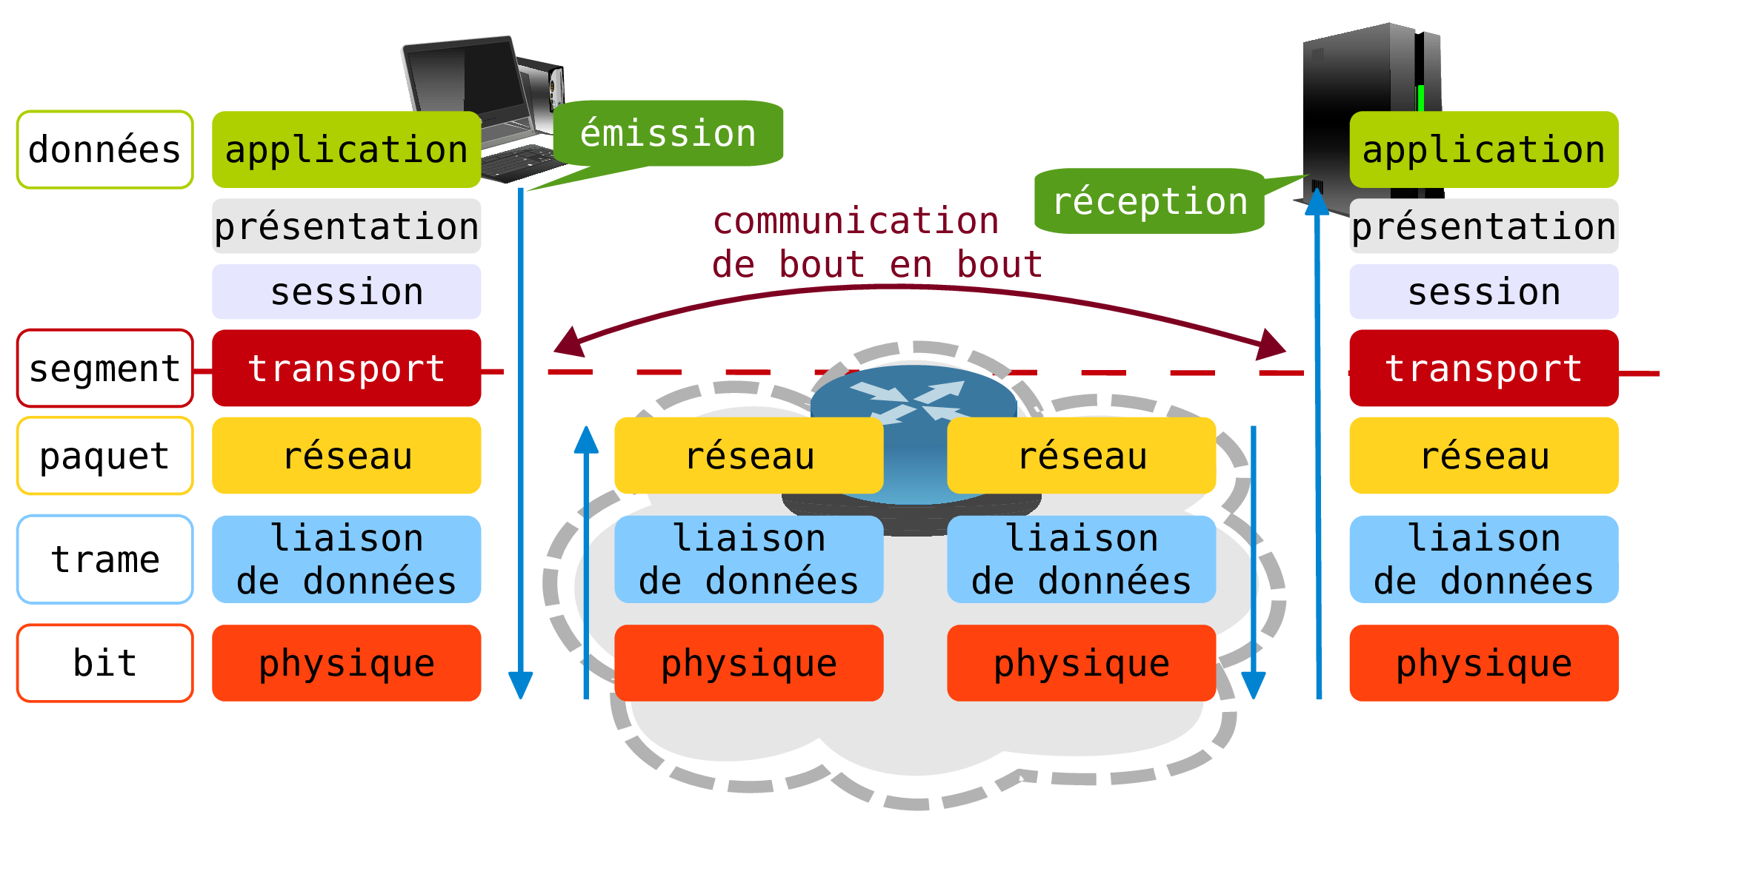
Architecture de communication en couches Ch.1
3 - Le modèle de référence OSI
Les sept couches du modèle OSI
Couche transport - Niveau message - Transport layer - Couche 4
Elle garantit un transfert de données fiable entre systèmes finaux, contrôlant le flux et la correction d’erreurs
Couche session - Niveau session - Session layer - Couche 5
Elle gère les sessions de communication entre applications, incluant l'établissement, la gestion et la terminaison des connexions.
Fig 1.12 - Place de la couche transport dans le modèle OSI

Slide 18
Architecture de communication en couches Ch.1
3 - Le modèle de référence OSI
Les sept couches du modèle OSI
Couche présentation - Niveau présentation - Presentation layer - Couche 6
Elle s'occupe de la traduction des données entre le format du réseau et celui des applications, assurant également l'encodage/décodage et la compression/décompression.
Couche application - Niveau application - Application layer - Couche 7
Elle fournit des services réseau aux applications utilisateur, comme le courrier électronique ou le transfert de fichiers.
Fig 1.13 - Quelques protocoles de la couche application

Slide 19
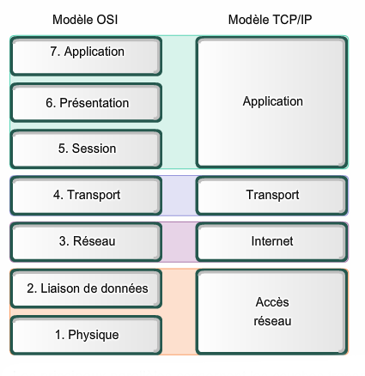
Architecture de communication en couches Ch.1
4 - L’architecture TCP/IP
Internet
ARPANET - Internet
Une architecture [ou un modèle ?] à 4 couches
Accès au sous-réseau
Couche internet
Couche transport
Couche application
Fig 1.14 - Comparaison du modèle OSI et de l’architecture TCP/IP

Slide 20
Architecture de communication en couches Ch.1
4 - L’architecture TCP/IP
Les couches de l’architecture TCP/IP
Accès au sous-réseau (ou couche hôte-réseau)
Non spécifiée par l’architecture TCP/IP
Doit permettre le transfert de paquets entre hôte et routeur et entre routeurs
Cette couche est liée au type de réseau utilisé (Ethernet, Wi-Fi, ATM…)
Couche internet
Au niveau de la couche réseau d’OSI, son objectif est de permettre :
l’injection de paquets nommés datagrammes dans n’importe quel réseau
l’acheminement de ces datagrammes indépendamment les uns des autres jusqu'à destination
Le protocole IP (Internet Protocol) est non fiable, sans connexion
La couche internet assure le routage des datagrammes et la gestion des congestions
Notes:
2025_01 : le 23/09/2025 matin, 2h

Slide 21
Architecture de communication en couches Ch.1
4 - L’architecture TCP/IP
Les couches de l’architecture TCP/IP
Couche transport
Au niveau de la couche transport d’OSI, elle définit principalement deux protocoles de bout en bout pour permettre le dialogue entre deux entités paires.
TCP : Transmission Control Protocol
UDP : User Datagram Protocol
TCP : Transmission Control Protocol, est un protocole fiable orienté connexion. Il permet de remettre sans erreur un flux d’octets d’un hôte à un autre en le fragmentant en segments qui sont encapsulés par le protocole IP.
UDP : User Datagram Protocol, est un protocole plus simple, non fiable et sans connexion, utile lorsque ni contrôle de flux, ni ordonnancement de données n’est nécessaire.
Couche transport
Au niveau de la couche transport d’OSI, elle définit principalement deux protocoles de bout en bout pour permettre le dialogue entre deux entités paires.
TCP : Transmission Control Protocol
UDP : User Datagram Protocol
TCP : Transmission Control Protocol, est un protocole fiable orienté connexion. Il permet de remettre sans erreur un flux d’octets d’un hôte à un autre en le fragmentant en segments qui sont encapsulés par le protocole IP.
UDP : User Datagram Protocol, est un protocole plus simple, non fiable et sans connexion, utile lorsque ni contrôle de flux, ni ordonnancement de données n’est nécessaire.
Notes:
RS08-SI03 19/10/21 matin 2h
Dia suivante : TCP et UDP à connaître

Slide 22
Architecture de communication en couches Ch.1
4 - L’architecture TCP/IP
Les couches de l’architecture TCP/IP
Couche application
Cette couche regroupe les niveaux session, présentation et application du modèle OSI. Elle contient les protocoles de haut-niveau utilisés par les logiciels pour leur besoin de communication.
Exemples de protocoles :
Transfert de fichiers : FTP, File Transfer Protocol ; SFTP, Secure File Transfer Protocol…
Messagerie électronique : SMTP, Simple Mail Transfer Protocol ; POP3, Post Office Prot.; IMAP, Internet Message Access Prot. ; MIME, Multipurpose Internet Mail Extensions…
Messagerie instantanée : XMPP, Extensible Messaging and Presence Protocol, alias Jabber…
Travaux à distance : Telnet ; ssh, Secure shell
Consultation et gestion d’annuaires : LDAP, Lightweight Directory Access Protocol
Standards et outils du web : HTTP, HyperText Transfer Prot. ; URI, Uniform Resource Identifier ; HTML, HyperText Markup Language ; CGI, Common Gateway Interface…
Traduction de nom de domaine en adresse IP : DNS, Domain Name System
Autres : NFS, Network File System ; SNMP, Simple Network Management Protocol ; DHCP, Dynamic Host Configuration Protocol ; etc.

Slide 23


Architecture de communication en couches Ch.1
4 - L’architecture TCP/IP
La couche application
Exemple : Requête d’une page web
L’internaute clique sur un lien http://example.com pour afficher une page web
De façon détaillée, qu’est-ce qu’il se passe ?
Client
Serveur
Logiciel client (Navigateur web)
Logiciel serveur (Serveur web)
Protocole d'application HTTP
Requête HTTP
Protocole d'application HTTP
Réponse HTTP
Transport TCP
Transport TCP
Architecture TCP/IP
Internet
IP
Internet
IP
Accès réseau
Accès réseau
Support physique Wi-Fi
Support physique Ethernet
Fig 1.15 - Requête d’une page web

Slide 24
Architecture de communication en couches Ch.1
4 - L’architecture TCP/IP
La couche application
Exemple : Requête d’une page web (suite…)
Le navigateur web
analyse le lien ;
détermine l’adresse IP du serveur via DNS : qui est example.com ? 93.184.216.34 ;
utilise HTTP ;
HTTP (HyperText Transfer Protocol) envoie une requête pour obtenir une ressource sur le serveur web example.com : GET / HTTP/1.1…
Il utilise TCP pour le transport…
d’une requête GET ;
TCP (Transmission Control Protocol) envoie un segment pour 93.184.216.34:80
en utilisant IP (Internet Protocol) ;

Slide 25
Architecture de communication en couches Ch.1
4 - L’architecture TCP/IP
La couche application
Exemple : Requête d’une page web (suite…)
IP envoie un datagramme vers son routeur, pour 93.184.216.34
son adresse IP source et l’adresse IP 93.184.216.34 du serveur sont spécifiés dans l’en-tête du datagramme ;
Il utilise la couche d’accès au réseau ;
Qui créée les trames Wi-Fi nécessaires ;
Qui seront codés par l’émetteur Wi-Fi pour les transmettre au routeur Wi-Fi. Le routeur trouve la route vers le serveur web et achemine le datagramme ;
Le dernier routeur utilise Ethernet pour transmettre les trames du datagramme au serveur web 93.184.216.34
Notes:
LIG02 17/10/2023 - 2h matin

Slide 26
Architecture de communication en couches Ch.1
4 - L’architecture TCP/IP
La couche application
Exemple : Requête d’une page web (suite…)
Sur le serveur, trames, puis datagramme IP, puis segment TCP sont décapsulés pour fournir au processus HTTP la requête GET / HTTP/1.1…
HTTP
analyse la requête,
recherche la ressource
l’inclue dans la réponse HTTP : HTTP/1.1 200 OK…
Cette réponse sera transmise au client via TCP, avec toutes les étapes inverses
HTTP du client obtient la réponse via TCP
Le navigateur web
interprète cette réponse
l’affiche s’il dispose de toutes les ressources nécessaires
(sinon, il sollicite HTTP pour obtenir les ressources qu’il n’a pas en cache)
Voir aussi : https://www.wireshark.org/
Notes:
Prévoir démo de wiresh ark

Slide 27

La couche physique Ch.2
1 - Préambule
Contenu du chapitre
Les autoroutes de l'information : nids de poules et travaux en tous genres (couche physique)
Concepts et problèmes de la transmission de données : erreurs de transmission, le contrôle d'erreur, notion de bande passante, traitement des signaux, atténuation, modulation, multiplexage, commutation, synchronisation d'horloge, problèmes de caractère et de bit stuffing.

Slide 28
La couche physique Ch.2
1 - Préambule
Rappel : rôle de la couche physique du modèle OSI
Couche physique - Niveau physique - Physical layer
Transfert de train de bits d’information sur le support physique
unité de PDU : bit
Définition des supports physiques et des moyens d’y accéder
Spécifications des interfaces :
mécaniques (définition, dimension des connecteurs)
électriques
fonctionnelles
Moyens d’adaptation
Transformation de trains de bits en signaux adaptés au support, et vice-versa.

Slide 29

La couche physique Ch.2
1 - Préambule
Le contrôle physique du circuit de données
Interface ou jonction
ETTD
ETCD
ETCD
ETTD
Ligne
Circuit de données
Fig 2.1 - Le circuit de données
ETTD : Équipement Terminal de Traitement de données
DTE : Data terminal equipment
Ex. : Ordinateur, terminal, imprimante…
ETCD : Équipement Terminal de Circuit de données
DCE : Data circuit-terminating equipment
Ex. : Modem
L’ETCD gère la liaison de la ligne à chaque extrémité et adapte le signal binaire entre l’ETTD et la ligne de transmission via un codage et/ou une modulation
Notes:
l’interface ETTD/ETCD (DTE/DCE) a été normalisée
cette jonction peut être par ex. une liaison série RS232 ou USB

Slide 30
La couche physique Ch.2
2 - Éléments sur la transmission
Définitions
Information analogique
Liée à la variation continue d’un phénomène physique
Information numérique
Elle résulte :
d’une source discontinue (ou discrète) ;
où les variables ne peuvent avoir qu'un nombre fini de valeurs
de l’assemblage d’éléments indépendants (alphabet...)
de la numérisation d’une information analogique
(=> échantillonnage, quantification et codage)
F
t
Fig 2.2 - variation continu de F en fonction du temps
Notes:
Nature de l’information : analogique ou numérique
phénomène physique = grandeur physique. Ex.: température
20/10/20 - 4h RS07 SI02

Slide 31
La couche physique Ch.2
2 - Éléments sur la transmission
Définitions
Bit
Unité d’information
0 | 1
Les supports physiques véhiculent des signaux qui représentent les informations transmises
Support métallique => signaux électriques
Ondes radio
Infrarouge
Fibre optique => Ondes optiques
La transmission sur le support passe par des technique de
codage en bande de base
ou de modulation
Notes:
1 Mbit/s = 10⁶ bit/s
1 mébioctet/s =1 Mio/s = 2²⁰ x 8 bit/s = 1 048 576 x 8 bit/s = 8 388 608 bit/s

Slide 32
La couche physique Ch.2
2 - Éléments sur la transmission
Définitions
Débit binaire (bitrate ou bit rate)
Nombre de bits par seconde émis sur le support de transmission
Quantité de données transmises dans un intervalle de temps fixé Un débit s’exprime en bit/s (ou ses multiples : kbit/s ; Mbit/s ; Gbit/s…)
⚠ Éviter :
bps
octet/s ; 1 ko/s… (mais concevable pour la couche application)
V
D = —
T
D : débit binaire en bit/s
V : Volume d’information en bit
T : durée d’émission
Fig 2.3 - Débit binaire
Notes:
1 Mbit/s = 10⁶ bit/s
1 mébioctet/s =1 Mio/s = 2²⁰ x 8 bit/s =
1 048 576 x 8 bit/s = 8 388 608 bit/s

Slide 33
La couche physique Ch.2
2 - Éléments sur la transmission
Définitions
Latence (lag)
Temps de transit entre l’émission d’un bit et sa réception
Cela inclus le temps de propagation sur les supports et les temps de traitement par les équipements actifs du réseau
La latence se mesure en millisecondes (ms).
Gigue (jitter)
Variation de la latence dans le temps
Une gigue faible indique une connexion stable
La gigue se mesure en millisecondes (ms).
Notes:
Une faible gigue, c’est mieux pour le transfert de sons.

Slide 34

La couche physique Ch.2
2 - Éléments sur la transmission
Définitions
Délai d'attente aller-retour (RTT, round-trip time ou RTD, round-trip delay time)
Temps que met un signal pour parcourir l'ensemble d'un circuit fermé.
la commande ping mesure, entre autres, le délai entre l’envoi d’une requête ICMP ‘echo-request’ et la réponse ‘réponse echo’. Exemple :
$ ping -c3 example.com PING example.com (93.184.216.34): 56 data bytes 64 bytes from 93.184.216.34: icmp_seq=0 ttl=56 time=86.834 ms 64 bytes from 93.184.216.34: icmp_seq=1 ttl=56 time=86.859 ms 64 bytes from 93.184.216.34: icmp_seq=2 ttl=56 time=86.612 ms --- example.com ping statistics --- 3 packets transmitted, 3 packets received, 0.0% packet loss round-trip min/avg/max/stddev = 86.612/86.768/86.859/0.111 ms
RTT
RTT moyenne
écart type RTT
Notes:
1 clic pour voir les RTT
ping -n 3 example.com # pour windows
Tester aussi ping6

Slide 35

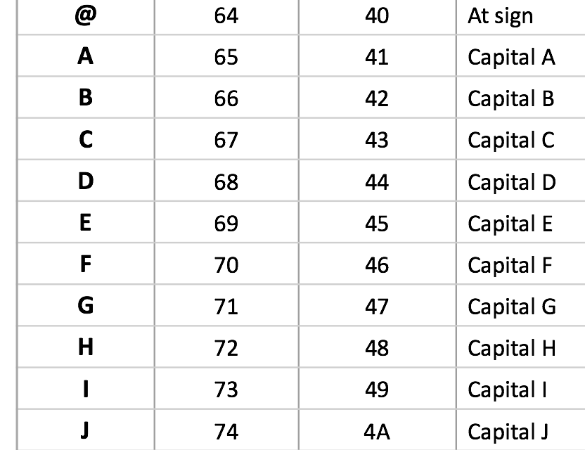
La couche physique Ch.2
2 - Éléments sur la transmission
Définitions
Codage
Faire correspondre à chaque symbole d’un alphabet une représentation binaire (un mot-code)
L’ensemble des mots-code = le code
Exemple :
Code ASCII (voir ascii-table.pdf) ;
Unicode
Fig 2.4 - Extrait du code ASCII
Notes:
Code ASCII ; Unicode
2025 lien https://symbl.cc/fr/unicode-table/ ajouté

Slide 36
La couche physique Ch.2
2 - Éléments sur la transmission
Définitions
Bande passante (bandwidth)
C’est une caractéristique physique d’un support de transmission, mesurée en hertz (Hz)
Largeur de la bande de fréquences des signaux qui sont transmis correctement (sans affaiblissement dommageable)
Pour transmettre, il faut de la bande passante !
=> Éviter ou réduire :
les bruits (dûs aux champs électro-magnétique, …),
les interférences (ondes radio, …)
les atténuations (longueur et nature du support, …)
La bande passante est généralement définie à -3 dB, d’où une atténuation en puissance de moitié.
Exemple : la bande passante d’une paire téléphonique du Réseau Téléphonique Commuté est de 300 - 3 400 Hz.
La largeur de bande (Spectral width) est une caractéristique du signal.
On étudie le spectre du signal pour déterminer sa largeur de bande.
La bande passante du support doit être plus large que la largeur de bande pour éviter une déformation lors de la transmission.
Notes:
Hz = Hertz
dB = dix fois le logarithme décimal du rapport entre deux puissances
Rappelons que la fonction logarithme (log en langage courant) est la réciproque de la fonction "puissance". En d'autres termes, si y=a^{x} alors x=loga(y) où a est appelé la base du logarithme.
Bruit blanc et bruit impulsionnel
Câble Ethernet Cat 5 : BP jusqu'à 100 MHz

Slide 37
La couche physique Ch.2
2 - Éléments sur la transmission
Adaptation du signal à transmettre
Transcodage ou codage en ligne
Un signal binaire ne peut être transmit sans adaptation sur une ligne de transmission
Types de codage en ligne
Codage en bande de base
Codage complets
Modulation : transmission en large bande
Challenge
Obtenir plus de débits, avec peu d’énergie.
En associant différents types de codage.
Signal binaire
Codeur
Décodeur
Signal binaire
Canal de transmission
Fig 2.4. - Codage en ligne

Slide 38
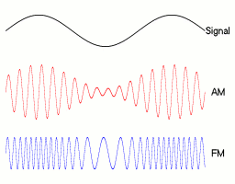
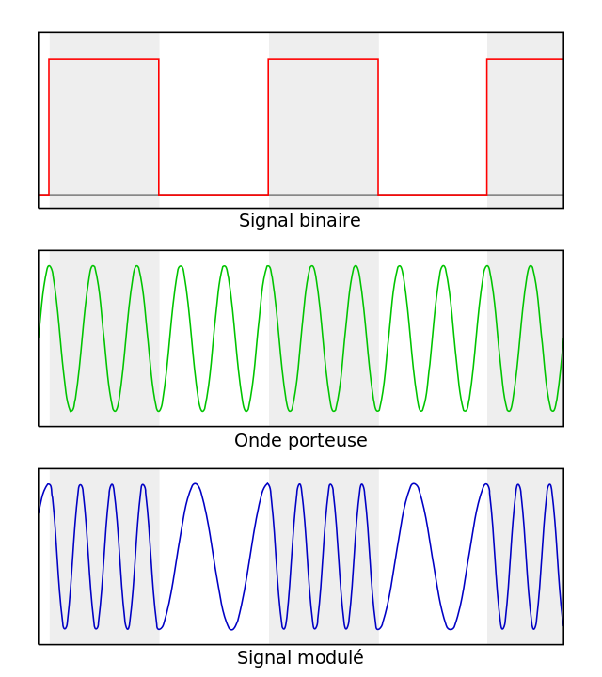
La couche physique Ch.2
2 - Éléments sur la transmission
La modulation
Une porteuse à haute fréquence (HF) est modulée par le signal de données.
Trois types de modulations :
Modulation d’amplitude
Modulation de fréquence
Modulation de phase
Le codage à transmettre subit une translation de fréquence, autour de la fréquence centrale
Réduction de la dispersion d’harmonique
Fig 2.5 - Modulation AM et FM
Fig 2.6 - Modulation de fréquence
Analogique
Notes:
CAI-RS06-SI01 - 16/10/19 matin 3h

Slide 39
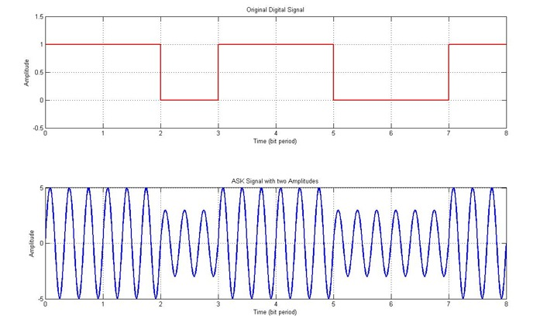
La couche physique Ch.2
2 - Éléments sur la transmission
La modulation
Modulation d’amplitude
Fig 2.7 - Modulation d’amplitude

Slide 40
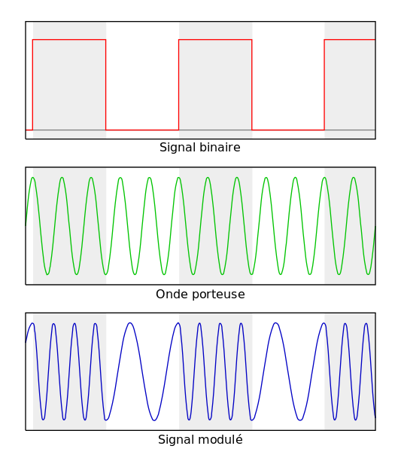
La couche physique Ch.2
2 - Éléments sur la transmission
La modulation
Modulation de fréquence
Frequency-shift keying (FSK)
Modulation par déplacement de fréquence (MDF)
Fig 2.8 - Modulation de fréquence

Slide 41
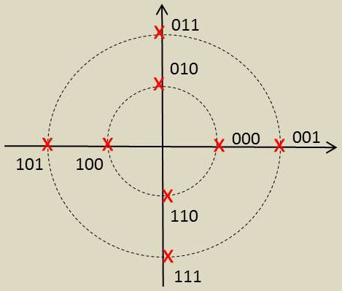
La couche physique Ch.2
2 - Éléments sur la transmission
La modulation
Modulation d'amplitude en quadrature
Modulation d’amplitude et de phase
Quadrature Amplitude Modulation (QAM)
Voir : https://claude-gimenes.fr/fr/p/21/509/2957
Diagramme de constellation
QAM à 8 états
Fig 2.9 - Modulation d'amplitude en quadrature

Slide 42
La couche physique Ch.2
2 - Éléments sur la transmission
La modulation
Modem ; transmission en large bande
L’émetteur réalise la modulation avec un modulateur.
Le récepteur utilise un démodulateur pour restituer les données d’origine.
Dans un ETCD (Équipement Terminal de Circuit de données), ces deux fonctions sont réalisées par un modem.
La transmission de signaux modulés est appelée transmission en large bande.

Slide 43
La couche physique Ch.2
2 - Éléments sur la transmission
Quantifier le débit en fonction de la bande passante
Théorème de Shannon ou d'échantillonnage :
La fréquence d’échantillonnage Féch doit être en rapport avec Fmax, la plus grande fréquence du signal à convertir :
Féch ≥ 2 Fmax
Rapport signal / bruit = Signal / Noise = S/N
Rapport entre la puissance S du signal transmis et la puissance N du bruit, souvent exprimé en décibel (dB) :
S/N db = 10 log10 ( PS / PN )
Exemple : PS / PN = 100 => S/N db = 20 dB
Formule de Shannon : débit en fonction du bruit. Cela permet d’évaluer une capacité de transmission C d’un canal bruité :
C = W log2 ( 1 + S/N )
C : Débit max. ; capacité de transmission, en bit/s
W : Bande passante du canal de transmission, en Hz
S/N : Rapport signal sur bruit (en valeur — pas en dB)
Notes:
Le bruit blanc :il a une répartition en fréquence uniforme ;son amplitude est en général faible.
Le bruit impulsionnel : c’est une perturbation brève, d’intensité élevée, d’apparition erratique ; il peut provoquer une erreur sur un ensemble de bits.

Slide 44
La couche physique Ch.2
2 - Éléments sur la transmission
Quantifier le débit en fonction de la bande passante
Rapidité de modulation (ou rapidité de transmission)
La rapidité de modulation R, exprimé en bauds (bd), mesure le nombre de signaux transmits par unité de temps.
D = R log2 ( V )
D : débit binaire, en bit/s
R : rapidité de modulation en bd (baud)
V : valence du signal ; nombre d'états significatifs possibles du signal
Pour un signal bivalent,V=2 et D = R
Pour un signal quadrivalent, V=4 et D = 2 R
Formule de Nyquist
Dmax = 2 W log2 ( V )
Dmax : Débit max., en bit/s
W : Bande passante du canal de transmission, en Hz
V : Valence ; correspond au nombre de niveaux significatifs d'un signal.
Notes:
Le bruit blanc :il a une répartition en fréquence uniforme ;son amplitude est en général faible.
Le bruit impulsionnel : c’est une perturbation brève, d’intensité élevée, d’apparition erratique ; il peut provoquer une erreur sur un ensemble de bits.

Slide 45

La couche physique Ch.2
3 - La commutation
Définitions
La commutation est l’action d'associer temporairement des voies de transmission ou des circuits de télécommunication pendant la durée nécessaire au transfert de l’information.
Les types de commutation
Commutation de circuits (circuit switching)
Établir un circuit de bout-en-bout entre deux utilisateurs avant toute transmission d’informations.
Monopoliser ce circuit pendant toute la communication.
Libérer le circuit au terme de la communication.
Exemple : Pour établir une communication téléphonique entre 2 abonnés A et B, un circuit physique doit être établi à travers les différents relais du système téléphonique.
CS
Abonné A
CL
CL
Abonné B
CS
Fig 2.12 - Liaison téléphonique entre 2 abonnés
Notes:
A remonter avant § 3

Slide 46
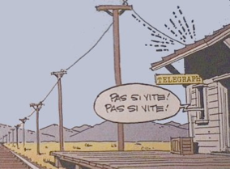
La couche physique Ch.2
3 - La commutation
Définitions
Commutation de messages
La source constitue un message à partir d’un bloc de données et le fait passer au commutateur auquel il est raccordé.
Le commutateur
stocke le message
le vérifie
trouve la route pour le faire suivre vers le destinataire
le transmet au commutateur suivant
Technique nommée « Store & forward », traduit par « Stocker, vérifier, faire suivre »
Ancêtre :
le système télégraphique
Fig 2.13 - Système télégraphique
Notes:
3 clics

Slide 47

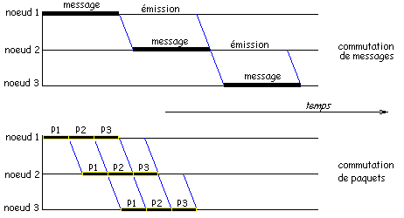
La couche physique Ch.2
3 - La commutation
Définitions
Commutation de paquets (packet switching)
C’est une commutation de messages, avec une taille réduite et fixe des messages
Le bloc de données est donc fragmenté par l’émetteur en paquets (ou en trames)
Les nœuds de transfert traitent ces paquets rapidement car :
stockés en RAM et non sur disque
algorithmes plus simples (à cause de la taille fixe des paquets)
Technique nommée « Store & forward »
Mais on traduit par : « Stocker, vérifier, faire suivre »
Nœuds de transfert : routeurs et commutateurs
Fig 2.14 - Commutation de messages vs commutation de paquets

Slide 48

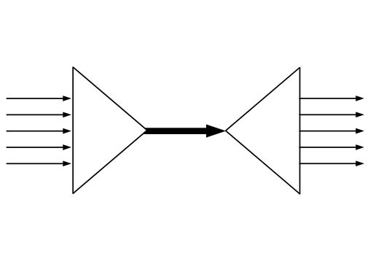

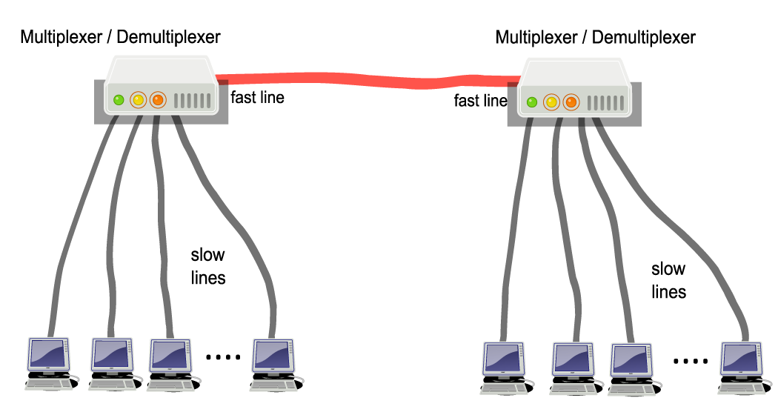
La couche physique Ch.2
4 - Le multiplexage
Définitions
multiplexage
démultiplexage
Le multiplexage (Multiplexing) est une technique qui consiste à faire passer plusieurs informations dans un même canal.
Il existe deux techniques principales de multiplexage : fréquentiel et temporel
Démultiplexage : opération inverse
Voie composite ou voie haute vitesse : canal de transmission entre 2 multiplexeurs / démultiplexeurs
Voies basse vitesse : les voies incidentes
Fig 2.15. - Multiplexage
Notes:
La voie haute vitesse est une ressource partagée entre plusieurs utilisateurs

Slide 49

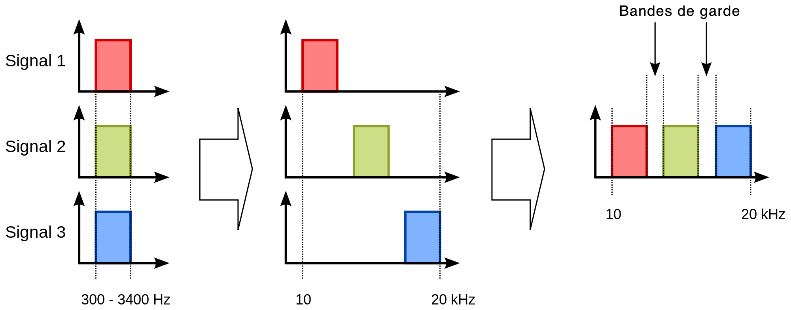
La couche physique Ch.2
4 - Le multiplexage
Multiplexage fréquentiel ; FDM
FDM (Frequency Division Multiplexing)
MRF (Multiplexage par répartition de fréquence)
La bande passante de la voie composite est partagée en une série de sous-bandes, ou canaux
Fig 2.16. - Multiplexage fréquentiel
Notes:
Le signal 1 est transplanté à 10 kHz, etc.

Slide 50

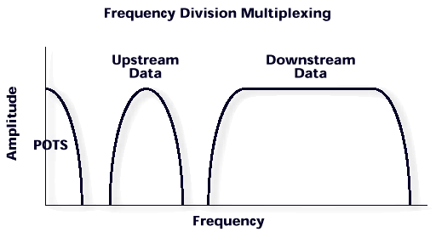
La couche physique Ch.2
4 - Le multiplexage
Multiplexage fréquentiel ; FDM
ADSL (Asymmetric Digital Subscriber Line) combine deux techniques de modulation :
FDM
la modulation DMT (Discrete MultiTone)
Fig 2.17. - ADSL
Notes:
2 figures :
3 bandes : POTS (Plain old telephone service), Upstream et Downstream
Chaque bande est divisée en sous-porteuses, de 4,3125 kHz de large

Slide 51
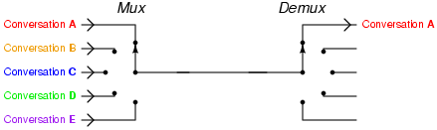
La couche physique Ch.2
4 - Le multiplexage
Multiplexage temporel ; TDM
TDM (Time Division Multiplexing)
AMRT (Accès Multiple à répartition dans le temps)
Les utilisateurs émettent chacun leur tour pendant un bref intervalle de temps (IT).
La totalité de la bande passante de la voie composite est donc allouée à chaque utilisateur à tour de rôle.
Fig 2.18. - Multiplexage temporel
Notes:
Figure animée

Slide 52
La couche physique Ch.2
5 - Topologies
Topologie physique ou topologie logique
Bus
Anneau
Arbre
Réseau maillé
Étoile
Fig 2.19 - Différentes topologies

Slide 53
La couche physique Ch.2
6 - Les supports physiques
Voir Annexe (hors cours) :
https://utc505.seancetenante.com/documents/Annexe-1-Support-physique-Telephonie.pdf
Notes:
Clé USB ~ 0,6 € / Go ; DD 0,1 € / Go

Slide 54
La couche liaison de données Ch.3
1 - Préambule
Contenu du chapitre
Collectivisme ou Libre entreprise… à la recherche d'un modèle équitable
Grandes familles de protocoles à compétition et à coopération, détail sur CSMA/CD et CSMA/CA en mode infrastructure. Ponts et commutation.

Slide 55

La couche liaison de données Ch.3
2 - Objectif de la couche liaison de données
Rappels
Couche liaison de données - Niveau trame - Data Link layer
Transfert de trames entre deux systèmes adjacents
Établissement, maintient, contrôle et libération du lien logique entre les deux entités
Constitution et transmission de trames bien délimitées
Détection et correction d’erreurs
[Pour un réseau à diffusion] Sous-couche MAC pour gérer et arbitrer les accès multiples au canal de transmission partagé
Fig 3.1 - Le modèle OSI

Slide 56
La couche liaison de données Ch.3
2 - Objectif de la couche liaison de données
Services offerts
La couche liaison de données fournie à la couche réseau les services nécessaires pour transmettre les paquets d’un nœud source à un nœud destination adjacent.
On distingue trois catégories de service
Service sans connexion et sans accusé de réception
À condition que les taux d’erreur soient faibles et que les corrections ou reprises sur erreur soient assurées dans une couche supérieure
C’est le cas de LAN (Local Area Network), de trafic temps réel, de support fiable
Service sans connexion et avec accusé de réception
Le récepteur doit acquitter chaque trame reçue
Cas de liaison peu fiable (réseau sans fil par ex.)
Service avec connexion et avec accusé de réception
La liaison de données garantie que chaque trame est reçue, une fois et une seule, dans l’ordre d’émission

Slide 57

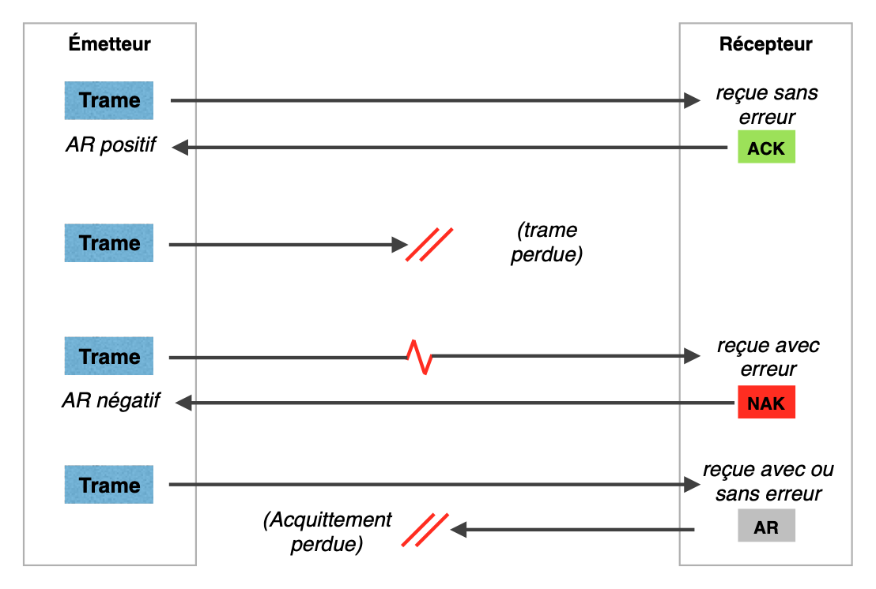
La couche liaison de données Ch.3
2 - Objectif de la couche liaison de données
Services offerts
Les service avec accusé de réception impliquent un contrôle d’erreur et une gestion des acquittements.
Les scénarios à prévoir sont décrits avec cette figure.
Fig 3.2 - Scénarios pour des transmissions de trames et acquittements

Slide 58
La couche liaison de données Ch.3
2 - Objectif de la couche liaison de données
Services offerts
Avec le dernier cas, l’émetteur va retransmettre la trame et le récepteur reçoit deux trames identiques.
Pour gérer les trames perdues, erronées ou dupliquées, on devra numéroter les trames.
La couche Liaison de données utilise les services de la couche physique.
La couche physique transporte des trains de bits
La couche liaison de données doit reconnaitre des trames parmi ces trains de bits et vérifier les erreurs.
Notes:
RS09-SI04 -1res séances 2+4=6h le 25/10/2022 - 58/6 ≈ 10 p/h

Slide 59
La couche liaison de données Ch.3
2 - Objectif de la couche liaison de données
Services offerts
Pour délimiter les trames, on peut utiliser :
soit des caractères spéciaux (dans le cas de transmission en mode caractère)
DLE, STX en début de trame
DLE, ETX en fin de trame
doublement d’un DLE au sein d’une trame
soit une violation de codage sur le support physique, en utilisant une séquence spéciale et invalide pour des données qui correspond à un délimiteur de trame
soit un système de fanion de début et de fin de trame :
Ex. avec le fanion « 01111110 ».
L ‘émetteur
remplace au sein des trames les séquences « 11111 » par « 111110 » ;
ajoute un fanion « 01111110 » en début et en fin de trame.
Le récepteur
reconnait et retire les fanions « « 01111110 » ;
il remplace les séquences « 111110 » par « 11111 ».
Début de trame |  | Contenu de la trame |  |  |  |  | Fin de trame
DLE | STX | 'H' | 'e' | 'l' | 'l' | 'o' | DLE | ETX
Notes:
DLE = 0x10 = Data Link Escape
STX = 0x02 = Start of Text
ETX = 0x03 = End of Text

Slide 60
La couche liaison de données Ch.3
3 - Détection des erreurs
Types d’erreur et type de code
Erreur par rafale :
entre 2 bits erronés, 0 à plusieurs bits sont erronés
Erreur isolée
1 bit erroné ; indépendance des erreurs
Type de code
Code détecteur d’erreur :
on ajoute juste assez d’information pour détecter les erreurs
une trame erronée sera retransmise
Code correcteur d’erreur :
on ajoute une redondance d’information suffisante pour que le récepteur puisse restituer les données originales.
Un tel code est utilisé pour des transmission en mode simplex

Slide 61
La couche liaison de données Ch.3
3 - Détection des erreurs
Distance de Hamming
La distance de Hamming entre deux mots de code N1 et N2 est le nombre de bits différents :
On calcule N1 ⊕ N2
Le nombre de bits à 1 dans N1 ⊕ N2 est la distance de Hamming
La distance de Hamming d’un code complet est la distance minimale entre 2 mots de codes
Pour détecter E erreurs, le code complet doit avoir une distance de Hamming Dh = E + 1
Pour corriger F erreurs, le code complet doit avoir une distance de Hamming Dh = 2.F + 1
Notes:
2025_01 LIG04 23/09/2025 - 4h.

Slide 62
La couche liaison de données Ch.3
3 - Détection des erreurs
Code de contrôle de parité
Contrôle de parité paire ; on ajoute un bit de parité au bloc de données
Si le nombre de bits à 1 dans le bloc de données est pair, le code de parité est 0
Si le nombre de bits à 1 dans le bloc de données est impair, le code de parité est 1
Le mot de code (données + bit de contrôle) a donc toujours un nombre de bits à 1 pair
Ex.: données 1010001 => mot de code 10100011
La distance de Hamming du code de contrôle de parité est 2 :
Toute erreur simple est détectée, car Dh = E + 1 => E = Dh - 1 = 1

Slide 63
La couche liaison de données Ch.3
3 - Détection des erreurs
Code de contrôle de parité
On distingue
des codes de parité verticale, VRC (Vertical Redundancy Check),
des codes parité horizontale, LRC (Longitudinal Redundancy Check),
des codes de parité croisée. Ces derniers permettent la corrections d’erreurs simples.
Ex.
 |  |  |  |  |  |  |  | VRC (parité paire)
 | 1 | 0 | 1 | 0 | 0 | 0 | 1 | 1
 | 0 | 1 | 1 | 0 | 1 | 0 | 1 | 0 |  | → nb pair de 1
 | 1 | 0 | 0 | 0 | 0 | 0 | 1 | 0
LRC : | 0 | 1 | 0 | 0 | 1 | 0 | 1 | 1
 |  |  | ↳ | nb pair de 1
Notes:
RS08-SI03 19/10/21 - aprem 4h

Slide 64
La couche liaison de données Ch.3
3 - Détection des erreurs
Code de contrôle de parité
On distingue
des codes de parité verticale, VRC (Vertical Redundancy Check),
des codes parité horizontale, LRC (Longitudinal Redundancy Check),
des codes de parité croisée. Ces derniers permettent la corrections d’erreurs simples.
Ex.
 |  |  |  |  |  |  |  | VRC (parité paire)
 | 1 | 0 | 1 | 0 | 0 | 0 | 1 | 1
 | 0 | 1 | 1 | 0 | 1 | 0 | 1 | 0 |  | → nb impair de 1
 | 1 | 0 | 0 | 0 | 0 | 0 | 1 | 0
LRC : | 0 | 1 | 0 | 0 | 1 | 0 | 1 | 1
 |  |  | ↳ | nb impair de 1
Notes:
RS08-SI03 19/10/21 - aprem 4h

Slide 65

La couche liaison de données Ch.3
3 - Détection des erreurs
CRC : Code de redondance cyclique, ou code polynomial
C’est un code classique de détection d’erreur.
On applique une arithmétique polynomiale modulo 2
L’addition comme la soustraction reviennent à un OU exclusif entre les opérandes
La division est réalisée via des soustractions modulo 2
Les calculs peuvent aussi se faire à l’aide de polynômes
Émetteur et récepteur utilisent le même code générateur G de g bits
M est le mot de code à transmettre vers le récepteur ; l’émetteur va concaténer à M un mot de contrôle R de r bits, avec r = g - 1. Le résultat M•R = T sera transmis au récepteur qui considèrera M comme correct si le reste de la division de T par G est nul.
G = 10011
M = 1101011011 R = 1110
T = 11010110111110
Voir l’annexe https://utc505.seancetenante.com/documents/CRC-Code-de-redondance-cyclique.pdf
11010110110000 10011
10011 1100001010
10011
10011
000010110
10011
010100
10011
01110
Fig 3.3 - Division pour le calcul du CRC
Notes:
Refaire le schéma de la division
M a 6 bits ; M(x) a 6 termes
LIG03 - 2+4h - 25/09/2024 - 65 p / 6h = ~ 11 p./h

Slide 66
La couche liaison de données Ch.3
4 - La sous-couche MAC
Définitions
MAC (Media Access Control) est la sous-couche inférieure de la liaison de données
elle gère l’accès au support physique
elle règle les problèmes d’adressage (adresses MAC, de 6 octets)
elle contrôle les erreurs, via un CRC, le FCS (Frame Check Sequence)
Application
Présentation
Session
Transport
Réseau
Liaison
LLC
802.2 Logical Link Control (LLC)
MAC
802.3 Ethernet
802.5 Token Ring
802.11 Wi-Fi
…
Physique
PHY
Fig 3.5 - Couches PHY, MAC et LLC

Slide 67
La couche liaison de données Ch.3
4 - La sous-couche MAC
Définitions
On distingue différentes méthodes d’accès au canal d’un réseau local :
Les méthodes aléatoires, ou à contention
CSMA (Carrier Sense Multiple Access) = Écoute de porteuse avec accès multiple
CSMA/CA (Collision Avoidance) = à prévention de collision
CSMA/CD (Collision Detection) = à détection de collision
Les méthodes à réservation, ou à jeton
un jeton (token) est une trame qui circule sur le réseau. Une station qui veut émettre doit attendre le jeton, libre, pour le remplacer par sa trame. Lorsque sa trame revient, il la remplace par le jeton.
Illustration animée
Les méthodes à partage de canal, qui exploitent les techniques de multiplexage
TDMA (Time Division Multiple Access) (Voir Illustration animée)
FDMA (Frequency Division Multiple Access)
CDMA (Code Division Multiple Access)

Slide 68

La couche liaison de données Ch.3
4 - La sous-couche MAC
L’adressage MAC
L’adresse MAC désigne une interface réseau d’un équipement d’une manière unique
Elle est gravée par le fabriquant sur l’adaptateur réseau, NIC (Network Interface Card)
Le format universel IEEE nommé MAC-48 ou EUI-48 se compose de 48 bits :
OUI (Organizationally Unique Identifier) : 3 octets
SN (Serial Number) : 3 octets pour un numéro de série unique donné par le fabriquant
On exprime en général une adresse MAC avec 6 octets notés en hexadécimal, séparés par « : »
Un broadcast est réalisé avec FF:FF:FF:FF:FF:FF
L'IEEE a défini un autre format d’adresse de 64 bits appelé EUI-64
00:AA:00:9B:27:CC
——————— ———————
OUI d’Intel SN
Fig 3.6 - Adresse MAC
Notes:
EUI-64 : Extended Unique Identifier
IEEE : Institute of Electrical and Electronics Engineers
Lig02 : changer police fig 3.6 - done, Courier à Consolas

Slide 69
La couche liaison de données Ch.3
4 - La sous-couche MAC
CSMA/CD
Carrier Sense Multiple Access / Collision Detection
Carrier Sense : écoute de la porteuse (pour vérifier que le support est libre avant d‘émettre et pour détecter les colisions)
Multiple Access : Accès multiple à un canal unique
Collision Detection : détection de collision
Une collision est un mélange de signaux
Elle est détectée par les stations émettrices car elles maintiennent l’écoute du canal pendant l’émission d’une trame
Quand une station détecte une collision, elle émet une séquence nommée « JAM signal », (un signal de brouillage), afin que toutes les stations concernées détectent la collision
Deux trames victimes de collision devront être retransmises par leur station d’origine
CSMA/CD est utilisé dans des réseaux à diffusion de type Ethernet.
Notes:
traffic jam = embouteillage

Slide 70

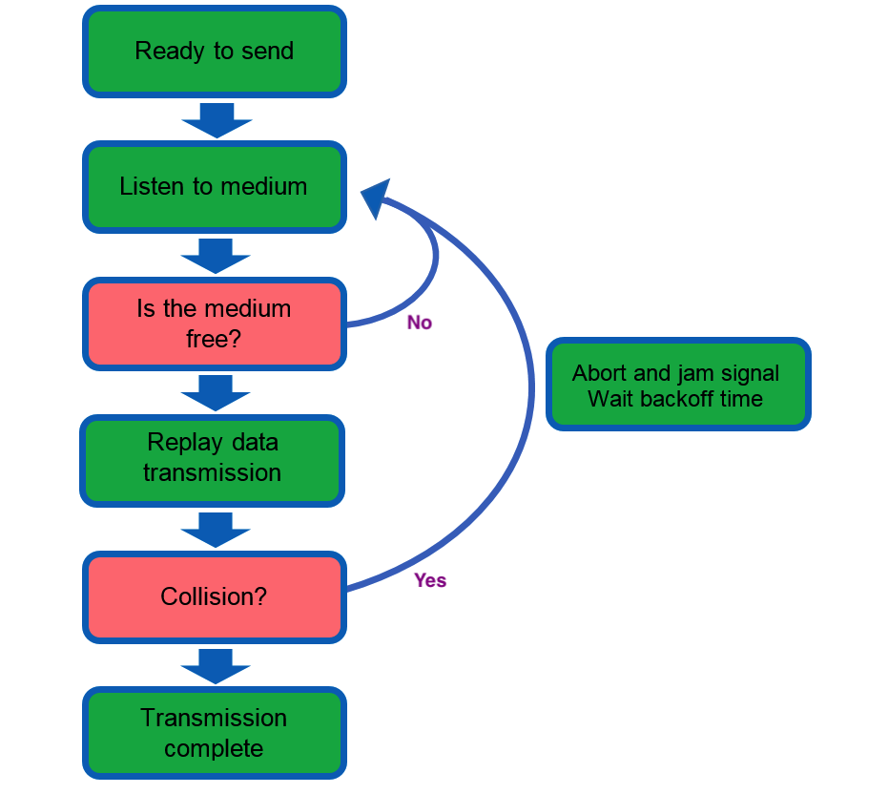
La couche liaison de données Ch.3
4 - La sous-couche MAC
CSMA/CD
Carrier Sense Multiple Access / Collision Detection
Fig 3.7 - Principe du CSMA/CD
https://www.ionos.fr/digitalguide/serveur/know-how/ethernet/
Notes:
traffic jam = embouteillage

Slide 71
La couche liaison de données Ch.3
4 - La sous-couche MAC
CSMA/CD
Réseau à diffusion : une trame émise est diffusée à toutes les stations
Avant d’émettre, la station écoute le canal
Si le canal est libre :
alors commencer l’émission de la trame et maintenir l’écoute
sinon => aller en (5)
Pendant l’émission, si une collision est détectée : Alors :
on arrête alors immédiatement l’émission de la trame
et on transmet le « JAM signal » afin que toutes les stations détectent la collision
On attend pendant une durée aléatoire => aller en (1)
Sinon : fin de transmission réussi => avis à la couche supérieure
Le canal est occupé => attendre que le canal soit libre
Le canal devient libre => attendre une durée aléatoire ; si nombre max. d’essais de transmission non dépassé, aller en (2)
Le nombre max. d’essais de transmission est dépassé => avis d’échec à la couche supérieure

Slide 72

La couche liaison de données Ch.3
4 - La sous-couche MAC
CSMA/CD
La phase (6) est une phase de contention
Des collisions surviennent car deux stations peuvent être en phase (2)
La fenêtre de collision est le temps minimal d’émission pour qu’une collision soit détectée
Elle vaut deux fois le temps de propagation d’une trame sur la plus grande distance
Voir l’illustration animée
Fig 3.8 - Fenêtre de collision
Notes:
Une trame TA est émise par une station A vers B
Elle se propage sur le média
Près de l’arrivée, une trame TB est émise par la station B
TA et TB sont victime d’une collision
Cette collision se propage vers B et vers A
A est donc avisé de la collision après un temps de 2 fois le temps de propagation d’une trame
Autre lien : https://utc505.seancetenante.com/documents/Fenetre-de-collision.mp4

Slide 73
La couche liaison de données Ch.3
4 - La sous-couche MAC
CSMA/CD
La phase (6) est une phase de contention
Des collisions surviennent car deux stations peuvent être en phase (2)
La fenêtre de collision est le temps minimal d’émission pour qu’une collision soit détectée
Elle vaut deux fois le temps de propagation d’une trame sur la plus grande distance
Voir l’illustration animée
Fig 3.8 - Fenêtre de collision
Notes:
Décomposition :
1er clic : La trame Ta se propage de A vers B
2e clic : la trame Tb part de B vers A => collision
3e clic : la collision se propage vers B et vers A

Slide 74
La couche liaison de données Ch.3
4 - La sous-couche MAC
Protocole de LAN sans fil
Réseau à diffusion nécessitant des protocoles adaptés
Problème de la station cachée
A et C souhaitent communiquer avec B
A émet. C est hors de portée de A. Si C émet aussi, des interférences se produisent pour B
A
B
C
D
Fig 3.9 - problèmes de la station cachée
Notes:
1er clic = station cachée
2e clic = RAZ
3e clic : station exposée

Slide 75
La couche liaison de données Ch.3
4 - La sous-couche MAC
Protocole de LAN sans fil
MACA (Multiple Access with Collision Avoidance) est un exemple de protocole
Lorsque la station B veut envoyer une trame T vers C,
elle envoie d’abord une mini trame RTS (Request to Send) = « demande d’émission », indiquant la longueur de la trame T qui va suivre
C répond à B avec CTS (Clear to Send) = « prêt à l’émission », encore avec la longueur de la trame T
Quand B reçoit CTS de C, elle commence à émettre T
Les stations à portée de B reçoivent RTS ; celles qui ne reçoivent pas CTS peuvent émettre à leur tour.
Les stations à portée de C reçoivent CTS et elles reportent toute transmission éventuelle le temps de la transmission de T de B vers C
IEEE 802.11 (Wi-Fi) utilise une variante de MACA nommée CSMA/CA (Carrier Sense Multiple Access with Collision Avoidance)
A
B
C
D
Fig 3.10 - Multiple Access with Collision Avoidance
E
Notes:
Les interférences affectent le récepteur
De gauche à droite, les stations A, B, C et D ; proche de B et C : station E
B envoie un RTS (émetteur B, destination C), reçu par A, C, et E
C retourne un CTS (émetteur B, destination C), reçu par B, D et E
A pourrait émettre car le récepteur C est hors de portée.
C, D et E attendent la transmission de B vers C et l’acquittement de C vers B.

Slide 76
La couche liaison de données Ch.3
4 - La sous-couche MAC
Les normes IEEE 802
Les réseaux locaux sont normalisés par l’IEEE (Institute of Electrical & Electronics Engineers) via des groupes de travail du comité 802.
Les plus connus sont :
802.1 Vue d’ensemble, définitions, architectures des LAN
802.2 LLC (Logical Link Control)
802.3 Ethernet
802.5 Token-Ring
802.11 LAN sans fil (Wi-Fi)
802.15 Réseaux personnels sans fil (Bluetooth)
802.16 MAN sans fil (WiMax)
ISO (International Organization for Standardization) normalise à son tour certain standards IEEE
Notes:
22/10/2020-4h RS07 SI02

Slide 77
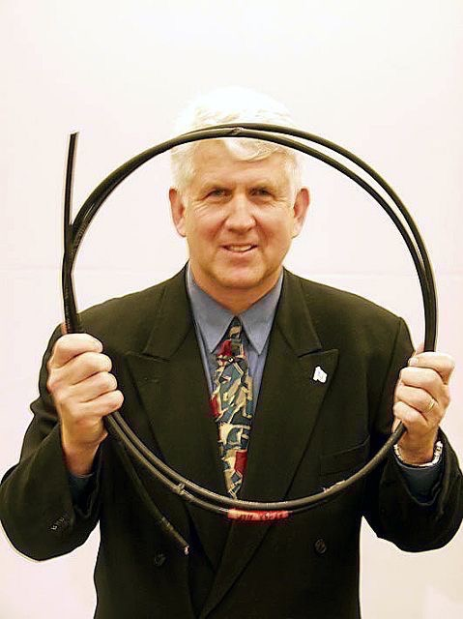
La couche liaison de données Ch.3
4 - La sous-couche MAC
IEEE 802.3 et les réseaux Ethernet
Ethernet commence avec les travaux de Bob Metcalfe au Xerox PARC, dans les années 1970
Normes IEEE 802.3 en 1983
Années 1990 :
Ethernet supplante Token Ring et FDDI
Ethernet sur paires torsadées et sur fibre optique
Ethernet partagé et commuté ; 10BaseT
Fast Ethernet (100Base-TX…)
Gigabit Ethernet (1000Base-T…)
Actuellement :
Ethernet commuté a remplacé l’Ethernet partagé
IEEE 802.3an - 10GBase-T et IEEE 802.3ae - 10GBase-F
IEEE 802.3bs - 400 Gigabit Ethernet et 200 Gigabit Ethernet (2017)
Fig 3.11 - Bob Metcalfe
Notes:
1re version à 3 Mbit/s en 1973
LIG02 - 17/10/2023 - 2+4 heures

Slide 78
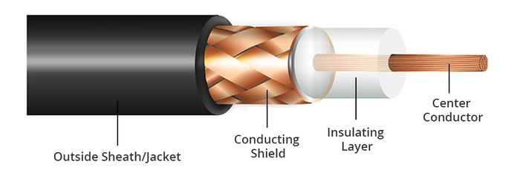
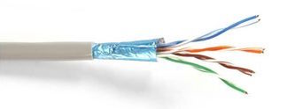
La couche liaison de données Ch.3
4 - La sous-couche MAC
IEEE 802.3 et les réseaux Ethernet
Les premières versions d’Ethernet comme 10Base5 ou 10Base2 utilisaient des câbles coaxiaux
Ethernet a beaucoup évolué avec l’utilisation de la paire torsadée
Chaque évolution reste compatible avec les normes précédentes et avec la méthode d’accès CSMA/CD
10BaseT
10 Mbit/s, codage en bande de base (Manchester)
T => Twisted pair ; une paire pour l ‘émission, une pour la réception
Topologie en étoile autour d’un concentrateur (hub)
Liaison point à point entre station et hub ; 100 m maximum
Connecteur RJ45
3 niveaux de hubs maximum
Fig 3.12 - Câble coaxial
Fig 3.13 - Câble à paires torsadées
Notes:
Carrier Sense Multiple Access/Collision Detection

Slide 79
La couche liaison de données Ch.3
4 - La sous-couche MAC
IEEE 802.3 et les réseaux Ethernet
Fast Ethernet à 100 Mbit/s
Norme 802.3u adopté en 1995 ; variantes 100Base-T4, 100Base-TX, 100Base-FX
Remplacement progressif des concentrateurs (hub) par des commutateurs (switch) => un seul domaine de collision par port de switch
Gigabit Ethernet
Ratifiée par IEEE, comité 802.3ab, en 1999
1000Base-T utilise en full duplex 4 paires torsadées d’un câble FTP de catégorie 5e ou supérieure, 100 m maximum
Compatible avec 100Base-TX et 10Base-T
1000Base-SX : 1 Gbit/s sur fibre optique multimodes à 850 nm
1000Base-LX : fibre optique monomodes et multimodes à 1300 nm
Notes:
depuis 2007 : travaux sur Ethernet 40 et 100 Gbit/s

Slide 80
La couche liaison de données Ch.3
4 - La sous-couche MAC
IEEE 802.3 et les réseaux Ethernet
10 Gigabit Ethernet
Normes en 2002 et 2004 pour la fibre optique et câbles blindés en cuivre
Normes IEEE 802.3ae ou 10GBase-F
7 variantes publiées depuis 2002
Fibres multimode et monomode ; Longueurs d'onde 850, 1310 et 1550 nm ; réseaux LAN, MAN, WAN
Normes IEEE 802.3an ratifiées en 2006 pour le câble à paires torsadées
Câble catégorie 6e, 6a ou 7, en full duplex sur 4 paires
100 m maximum
IEEE 802.3ba
Travaux depuis 2007 sur Ethernet à 40 et 100 Gbit/s
Approuvés par l'IEEE en juin 2010
Débits jusqu’à 100 Gbit/s :
fibre optique monomode, max. 40 km
fibre optique multimode, max. 150 m avec OM4, 100 m avec OM3
paires torsadées : max. 7 m
Notes:
depuis 2014 : travaux de « IEEE 802.3bs Task Force » pour Ethernet 400 Gbit/s
il existe quatre types de fibres multimodes : OM1, OM2, OM3 et OM4

Slide 81

La couche liaison de données Ch.3
4 - La sous-couche MAC
Le protocole MAC IEEE 802.3
Le format de la trame Ethernet (exemple de la trame Ethernet V2)
Adresses MAC destination (unicast, multicast ou broadcast)
Adresses MAC source
Type : pour indiquer au récepteur le protocole lié aux données. Ex. 0x0600 : Xerox Network Systems ; 0x0800 : IP ; 0x8100 : 802.1q (encapsulation vlan) ; 0x0806 : ARP (Address Resolution Protocol)
Pad : 0 à 46 octets de bourrage à 0 afin que la trame fasse au min. 64 octets
FCS : Frame Check Sequence de type CRC G(x)= x³²+x²⁶+x²³+x²²+x¹⁶+x¹²+x¹¹+x¹⁰+x⁸+x⁷+x⁵+x⁴+x²+x+1
(Couche physique)
Trame Ethernet
Préambule
(Couche physique)
7 octets à 10101010 puis 10101011
Adresse
destination
Adresse source
Type
Données
Pad
FCS
8
6
6
2
≤1500
0-46
4
octets
Fig 3.14 - Trame Ethernet V2
Notes:
Trame IEEE 802.3 longueur < 0x600 au lieu de type > 0x600
CRC = Cyclic Redundancy Code

Slide 82

La couche liaison de données Ch.3
4 - La sous-couche MAC
Wi-Fi et les normes IEEE 802.11
Les WLAN (Wireless LAN) sont très répandus
Ils coexistent avec d’autres technologies sans fil :
BlueTooth (Dent bleu, celle d’un roi Danois, Harald 1er)
Développé en 1994 par Ericsson puis standardisé IEEE 802.15.1
Utilise une bande de fréquence autour de 2,4 GHz
1 Mbit/s, portée 20 m env.
WPAN ; connectique sans fil
Réseaux cellulaires 3G, 4G et 5G
UMTS, Universal Mobile Telecommunications System
LTE, Long Term Evolution

Slide 83



La couche liaison de données Ch.3
4 - La sous-couche MAC
Wi-Fi et les normes IEEE 802.11
Les normes IEEE 802.11 - couche PHY
802.11b (en 1999) et 802.11g (2003)
802.11n ratifié en 2009
Bande à 2,4 GHz ou 5 GHz
200 à 450 Mbit/s
portée 50 à 125 m
Technologie MIMO (Multiple-Input Multiple-Output) qui exploite plusieurs antennes
regroupement de canaux radio
802.11ac ratifié en 2014
Bande à 5 GHz ; env. 20 canaux de 20 Mhz
433 à 1300 Mbit/s (avec 4 canaux agrégés)
portée 30 à 125 m
MIMO (Multiple-Input Multiple-Output) (jusqu’à 8 antennes)
regroupement de canaux radio
802.11ax ratifié en 2021
Bande de 1 à 7,1 GHz ; env. 20 canaux de 20 Mhz
1 à 10 Gbit/s (avec 8 canaux agrégés) ; portée 30 à 125 m
MIMO et regroupement de canaux radio : comme 802.11ac
802.11be (Extremely High Throughput : EHT) alias Wi-Fi 7 prévu fin 2024.
Notes:
IEEE 802.11be (Extremely High Throughput : EHT) alias Wi-Fi 7 prévu fin 2024.

Slide 84
La couche liaison de données Ch.3
4 - La sous-couche MAC
Wi-Fi et les normes IEEE 802.11
Les normes IEEE 802.11 - couche MAC :
802.11e - Ajoute des mécanismes de QoS dans les réseaux 802.11
802.11i - WPA2 (Wi-Fi Protected Access). Mécanismes d'identification et de chiffrement des données (WPA), afin de remplacer l'algorithme initial WEP de la norme 802.11 qui est obsolète
802.11h - Conformité aux règlementations européennes
La protection d’un réseau Wi-Fi :
Un réseau Wi-Fi n’est jamais sûr.
Les clés WPA et WPA2 ne sont pas inviolables
En 2018, WPA3 est standardisé par le consortium Wi-Fi Alliance
Les box et bornes d’accès Wi-Fi permettent de configurer et surveiller le réseau. On peut ainsi :
Savoir qui est connecté ? Adresses IP et MAC des machines connectées
Utiliser une clé WPA forte
Filtrer les adresses MAC
Désactiver DHCP ;
Ne pas diffuser le nom du réseau, alias SSID (Service Set Identifier)
Notes:
machines connectées = ordinateurs, tablettes, consoles, smartphones, imprimantes…

Slide 85
La couche liaison de données Ch.3
5 - Pont et commutateur
Pont
Un pont (bridge) est une passerelle agissant en couche liaison de données
Il peut permettre d’interconnecter des LAN
distants
de protocoles MAC distincts (si l’adaptation peut se faire au niveau 2)
Les principaux protocoles de pont sont :
Spanning Tree Protocol (algorithme de l'arbre recouvrant) permettant de déterminer une topologie réseau sans boucle (appelée arbre) dans les LAN avec ponts. Il est défini dans la norme IEEE 802.1D
Shortest Path Bridging, spécifié par la norme IEEE 802.1aq, est une technologie pour simplifier la création et la configuration des réseaux, tout en permettant un routage à trajets multiple.

Slide 86
La couche liaison de données Ch.3
5 - Pont et commutateur
Commutateur Ethernet
Un commutateur Ethernet (Ethernet switch) est un pont multiport, agissant au niveau 2 du modèle OSI
Le commutateur analyse les trames arrivant sur ses ports d'entrée et filtre les données afin de les aiguiller uniquement sur les ports adéquats (on parle de commutation ou de réseaux commutés)
La commutation est réalisée suivant deux techniques :
Store & Forward : la trame est stockée, vérifiée puis retransmise sur un port de sortie
Cut Through ou Fast Forward : le commutateur commence l'envoi de la trame sur un port de sortie dès la lecture de l’adresse destination de la trame
La table de commutation est construite par apprentissage
Lorsqu’une trame est reçue sur un port P, le commutateur examine l’adresse source et met à jour l’entrée (adresse S ; port P) de la table de commutation
Si la destination est inconnue, on opère par inondation : la trame est transmise vers tous les ports (sauf P)
Si la destination est connue, la trame est commutée vers le bon port
Notes:
Ajouter § VLAN

Slide 87
La couche liaison de données Ch.3
5 - Pont et commutateur
VLAN ; Virtuel Local Area Network
Les VLAN, Virtual Local Area Networks, permettent de segmenter les réseaux physiques en sous-réseaux logiques.
Un VLAN, réseau local virtuel, permet de regrouper des appareils indépendamment de leur emplacement physique. C’est donc un sous-réseau logique créé à l’intérieur d’un réseau physique.
Fonctionnement :
Les VLAN sont configurés sur des commutateurs, où les ports sont assignés à différents VLAN.
La communication entre appareils d'un même VLAN est directe, tandis que le trafic entre VLAN nécessite un routeur.
Avantages :
Sécurité : Limite l'accès aux données sensibles à des groupes spécifiques.
Performance : Réduit le trafic de diffusion et optimise l'utilisation du réseau.
Flexibilité : Facilite la gestion et l'organisation des ressources réseau.

Slide 88
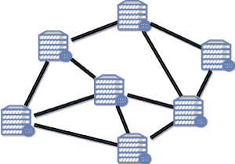
La couche réseau Ch.4
1 - Préambule
Contenu du chapitre
Croisements et Destination
Adressage, tables de routage et l'expédition de données dans le réseau IP. Évolution de IPv4 à IPv6.

Slide 89
La couche réseau Ch.4
1 - Objectif de la couche réseau
Objectifs
Couche réseau - Niveau paquet - Network layer
Acheminer des paquets de la source jusqu’à la destination
Choisir les chemins appropriés à travers le sous-réseau. Ces chemins passent par des routeurs
Permettre le passage de paquets d’un réseau à un autre
Gestion du sous-réseau de transport
Destination
Source
Fig 4.1 - Réseau maillé

Slide 90
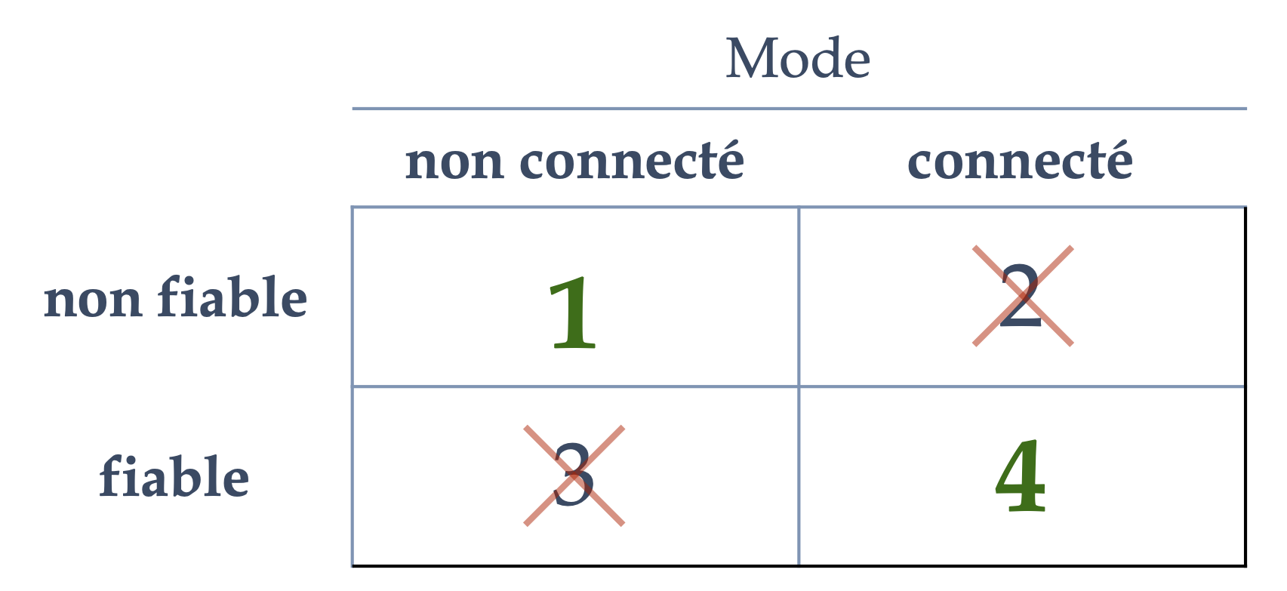
La couche réseau Ch.4
1 - Objectif de la couche réseau
Services de la couche réseau
Ils sont fournis à la couche transport
Types de service :
Couche transport
---------------------------------
Couche réseau
Client (utilisateur)
--------------------------------------- Opérateur réseau (transporteur)
Fig 4.2 - Service de la couche réseau
Mode datagramme
Circuit virtuel
Fig 4.3 - Types de service

Slide 91
La couche réseau Ch.4
1 - Objectif de la couche réseau
Services de la couche réseau
Service non fiable en mode sans connexion |  | Service fiable orienté connexion
Mode datagramme |  | Circuit virtuel
Service postal | Analogie | Service téléphonique
En couche transport (sur les machines d’extrémité) | Complexité | en couche réseau (au sein du sous-réseau)
Couche Internet | Exemple | ATM ; Relai de trame ; MPLS
Aucune route n’est choisie à l’avance | Organisation | La route est choisie à la connexion et mémorisé. Elle est utilisée pour tout le trafic lié à cette connexion

Slide 92
La couche réseau Ch.4
1 - Objectif de la couche réseau
Services de la couche réseau
Service non fiable en mode sans connexion |  | Service fiable orienté connexion
Mode datagramme |  | Circuit virtuel
Chaque datagramme contient l’adresse de destination et est acheminé indépendamment des autres | Organisation | Le CV disparait à la libération de la connexion
Chaque routeur maintient une table de routage (@destination ; ligne de sortie) | Routage | Chaque routeur maintient une table de routage (n° CV ; ligne de sortie)
Adaptatif aux défaillances et congestions | Tolérance aux pannes | La défaillance d’une route => celle du CV entier
Temps d’analyse des paquets important | Efficacité | Analyse des paquets très rapide
Notes:
RS08-SI03 21/10/2021 4h (91 pages en 10h)
LIG02 12/12/23 matin 2h (93-79 = 14p)

Slide 93
La couche réseau Ch.4
2 - Algorithme de routage
Définitions ; introduction
Chemin : suite de liens et de nœuds intermédiaires parcourus pour aller de la source à la destination dans le réseau
Un algorithme de routage est la partie du logiciel de réseau responsable du choix d’une ligne de sortie d’un routeur en fonction de la destination d’un paquet entrant
À cette fin, chaque routeur gère une table de routage
On distingue :
Des algorithmes non adaptatifs
Le routage est statique
Les routes sont calculées à l’avance
Cf. commande route des systèmes Unix et Linux
Des algorithmes adaptatifs
Le routage est dynamique
Les décisions de routage sont modifiées en fonction de changements (trafic, topologie, etc.)
Notes:
man route
route get 172.31.200.131

Slide 94
La couche réseau Ch.4
2 - Algorithme de routage
Définitions ; introduction
La métrique utilisée est une fonction de :
La distance géographique
Le nombre de sauts
Le temps d’acheminement (temps de transit + délais d’attente dans les routeurs)
Le coût de transport
…
Ou bien une fonction pondérée de variables ci-dessus
La table de routage est utilisée pour la fonction de relayage de paquets
Pour acheminer le paquet vers le prochain saut
FIB, Forwarding Information Base, table d’information d’acheminement
RIB, Routing Information Base, table de routage :
Permet de calculer et de choisir les chemins
RIB est mis à jour par l’algorithme de routage
Voir : https://www.youtube.com/watch?v=EPo7QyB7Yss

Slide 95
La couche réseau Ch.4
2 - Algorithme de routage
Exemples de routage
Routage du plus court chemin - Shortest Path Routing
Algorithme de Dijkstra
Voir https://licence-math.univ-lyon1.fr/lib/exe/fetch.php?media=gla:dijkstra.pdf
Exercice :
Voir https://utc505.seancetenante.com/documents/Exercices-UTC505-algorithme-de-Dijkstra.docx
Calculer le plus court chemin entre A et G.
Par quels nœuds passe ce chemin ? Quel coût a ce chemin entre A et G ?
B
8
3
12
G
4
A
C
E
7
5
7
8
2
2
D
7
F
Notes:
ou https://utc505.seancetenante.com/documents/dijkstra.pdf

Slide 96
La couche réseau Ch.4
2 - Algorithme de routage
Exemples de routage
Routage à vecteur de distance - Distance Vector Routing
Ce routage dynamique a été utilisé dans Arpanet
Il reste utilisé avec RIP (Routing Information Protocol)
Un vecteur de distance est, pour un routeur R et une destination N connue :
VRN = [ dRN , LRN ] avec dRN : meilleure distance connue et LRN : la ligne pour atteindre N
Chaque routeur R du réseau maintient sa table de routage :
[ N , VRN ] soit [ N , dRN , LRN ]
et la diffuse aux routeurs voisins
Chaque nœud R :
Apprend ainsi ce que chaque voisin V peut atteindre
Met à jour sa propre table :
Ajout d’une entrée si le voisin indique une nouvelle destination
Calcul et comparaison pour les destinations connues
Si dRN > dVN + dRV alors l’entrée [ N , dRN , LRN ] est remplacé par [ N , dVN + dRV , LRV ]

Slide 97
La couche réseau Ch.4
2 - Algorithme de routage
Exemples de routage
Voir www.youtube.com/watch?v=kzablGaqUXM
Ce routage à vecteur de distance doit être amélioré pour assurer une convergence plus rapide et pour éviter la création de boucle dans le réseau.
On utilise pour cela la technique de l’horizon coupé (Split Horizon)
Notes:
RS09-SI04 - 26/10/2022 - 4h - 95-58=37 • 37/4 = 9 p/h

Slide 98
La couche réseau Ch.4
2 - Algorithme de routage
Exemples de routage
Routage par information d’état de liens - Link State Routing
Chaque routeur R doit :
Découvrir ses voisins ; un voisin V => un lien R->V
Déterminer la distance de chaque voisin : dRV
Construire un paquet d’information d’état de lien [ R , V , dRV ]
À chaque changement significatif, R ne diffuse que les modifications d’information d’état de liens qu’il a détecté. La diffusion concerne un sous-réseau nommé aire ou zone (area)
Chaque nœud R entretien une table de routage composée de rangées [ D , V , dRD ] = Nœud destination, Nœud suivant, coût total et la réception de paquet d’information d’état de lien implique la mise à jour de la table suivant l’algorithme de Dijkstra
OSPF (Open Shortest Path First) est un routage d’internet qui utilise ce routage par information d’état de liens

Slide 99
La couche réseau Ch.4
2 - Algorithme de routage
Exemple de table de routage
Exemple d'une table de routage IPv4 sur un ordinateur (192.168.0.100) connecté à Internet via une box (192.168.0.1)
Réseau destination (format CIDR) | Masque | Passerelle | Interface | Métrique
0.0.0.0/0 | 0.0.0.0 | 192.168.0.1 | 192.168.0.100 | 1
127.0.0.0/8 | 255.0.0.0 | 127.0.0.1 | 127.0.0.1 | 1
192.168.0.0/24 | 255.255.255.0 | 192.168.0.100 | 192.168.0.100 | 1
192.168.0.100/32 | 255.255.255.255 | 127.0.0.1 | 127.0.0.1 | 1
192.168.0.1/32 | 255.255.255.255 | 192.168.0.100 | 192.168.0.100 | 1

Slide 100
La couche réseau Ch.4
2 - Algorithme de routage
Exemple de table de routage
Route par défaut
Réseau destination : 0.0.0.0/0
Il s'agit de la route par défaut, utilisée lorsqu'aucune autre route ne correspond
Tous les paquets qui ne correspondent à aucune autre entrée seront envoyés au routeur 192.168.0.1 via l'interface 192.168.0.100
Réseau de bouclage (Loopback)
Réseau destination : 127.0.0.0/8
Cette entrée gère le trafic pour le réseau de bouclage (localhost)
Les paquets destinés à ce réseau sont acheminés vers l'interface 127.0.0.1
Réseau local
Réseau destination : 192.168.0.0/24
Cette entrée concerne le réseau local 192.168.0.0/24
Les paquets destinés à ce réseau sont acheminés directement via l'interface 192.168.0.100
Adresse IP spécifique
Réseau destination : 192.168.0.100/32
Cette entrée est spécifique à l'adresse IP 192.168.0.100
Les paquets destinés à cette adresse sont acheminés via l'interface de bouclage 127.0.0.1

Slide 101
La couche réseau Ch.4
2 - Algorithme de routage
Exemple de table de routage
Adresse IP spécifique
Réseau destination : 192.168.0.1/32
Cette entrée est spécifique à l'adresse IP 192.168.0.1 (probablement la passerelle par défaut)
Les paquets destinés à cette adresse sont acheminés via l'interface 192.168.0.100
Informations complémentaires
Le masque indique quels bits de l'adresse IP correspondent au réseau.
La passerelle est l'adresse IP du prochain saut pour atteindre le réseau de destination.
L'interface est l'interface réseau utilisée pour envoyer les paquets.
La métrique (toujours 1 ici) est utilisée pour déterminer la meilleure route lorsque plusieurs routes sont disponibles.

Slide 102
La couche réseau Ch.4
2 - Algorithme de routage
Protocoles de routage
RIP (Routing Information Protocol) ; RFC 1058 et RFC 1721 à 1723 pour RIP-2
Protocole simple parfois utilisé en Intranet
Anciennement utilisé dans internet, mais remplacé par les protocoles ci-dessous.
OSPF (Open Shortest Path First)
Protocole de routage interne IP, de type ‘à état de lien de liens’.
OSPFv2 est décrite dans la RFC 2328 en 1997
OSPFv3 permet l'utilisation d'OSPF dans un réseau IPv6. Voir RFC 2740
IS-IS (Intermediate system to intermediate system)
Protocole de routage interne multi-protocoles à état de liens
Norme ISO/CEI 10589:2002 également publié par l’IETF avec la RFC 1142
IS-IS est un protocole à état de liens utilisé à l'intérieur d'un autonomous system. Il est apprécié dans des grands réseaux de fournisseurs de services.
Notes:
LIG03 - 22/10/2024 - 3h p. 65 à 100 => 35p.

Slide 103

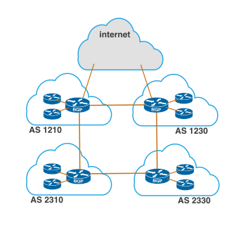
La couche réseau Ch.4
2 - Algorithme de routage
Protocoles de routage
BGP (Border Gateway Protocol)
Protocole d’échange d’informations de routage entre Autonomous Systems (AS). RFC 4271.
BGP prend en charge le routage sans classe et utilise l'agrégation de routes afin de limiter la taille de la table de routage.
La stratégie de routage tient compte de contraintes politiques, économiques ou de sécurité
BGP est principalement utilisé entre les opérateurs et fournisseurs d'accès à Internet pour l'échange de routes, à travers des services de transit ou de peering.
Notes:
LIG03 : Revenir sur BGP

Slide 104
La couche réseau Ch.4
3 - Interconnexion de réseau
Besoins d’interconnexion
Lorsque plusieurs réseaux sont interconnectés, on parle d’inter-réseau ou de réseau de réseaux
Le terme internet provient justement d’internetwork
Grande diversité des réseaux, des technologies et des besoins d’inter-connexion
Type de service (avec ou sans connexion)
Protocole (IP, IPX, ATM, MPLS, etc.)
Adressage
Taille de paquets
Qualité de service
Contrôle de flux et de congestion
Sécurité (règles de confidentialité, chiffrement, etc.)
Facturation
Notes:
MPLS multi-protocol Label Switching

Slide 105
La couche réseau Ch.4
3 - Interconnexion de réseau
Équipements d’interconnexion
Au dessous de la couche réseau, on trouve :
Les répéteurs et les hubs (couche physique)
Les ponts et les commutateurs (couche liaison de données)
Copier et faire suivre des trames
Les passerelles opèrent à des couches supérieures à la couche réseau
Les équipements qui opèrent au niveau de la couche réseau sont des routeurs
Le routeur utilise des adresses logiques (de niveau 3), indépendantes des adresses physiques
Données de la couche transport
Routeur
IP
IP
IP
IP
802.11
802.11
PPP
PPP
Fig 4.4 - Interconnexion
avec un routeur
Physique
Physique
Notes:
Coté source :
La couche réseau (ici IP) encapsule les données de la couche transport (le TPDU, Transport Protocol Data Unit)
La couche liaison de données de 802.11 encapsule les données de la couche réseau
La couche physique permet la transmission de cette trame vers un routeur
Coté routeur :
La couche liaison de données de 802.11 décapsule le PDU de la couche réseau
La couche liaison de données du protocole PPP (Point to Point Protocol) encapsule le PDU de la couche réseau
La couche physique permet la transmission de cette trame PPP vers la destination
Coté destination :
La couche liaison de données PPP décapsule le PDU de la couche réseau
La couche réseau (IP) décapsule le PDU de la couche transport
Niveau transport, on retrouve le même TPDU de celui émis par la source

Slide 106
La couche réseau Ch.4
3 - Interconnexion de réseau
Équipements d’interconnexion
La technique du tunnel
Les machines d’extrémité sont sur un réseau de même type, mais elles sont séparées par un réseau différent
Une solution d’interconnexion passe par la technique du tunnel ou le paquet source est encapsulé par le routeur qui ajoute son entête de niveau 3
Cette technique est souvent utilisée au niveau de couche supérieure (VPN = Virtual Private Network)

Slide 107
La couche réseau Ch.4
4 - La couche Internet - Présentation
Architecture TCP/IP
Dans cette partie, ou presque :
Historique (recherche personnelle à faire)
La couche Internet ; le protocole IP
Les adresses IP v4
Sous réseaux
IP v6
Autres protocoles de la couche internet
La couche transport de TCP/IP (Ch. 5)

Slide 108
La couche réseau Ch.4
4 - La couche Internet - Présentation
Couche internet
Nommée couche internet ou couche inter-réseau
Au même niveau de la couche réseau d’OSI
Objectif :
Permettre aux hôtes d’introduire des paquets nommés datagrammes sur n’importe quel réseau
Acheminer ces datagrammes indépendamment les uns des autres jusqu'à destination.
Des datagrammes peuvent arriver dans un ordre différent, ou se perdre
108
Notes:
La destination peut se trouver un un réseau différent de celui de la source.

Slide 109
La couche réseau Ch.4
4 - La couche Internet - Le protocole IP
Couche internet
La couche internet définit :
Un protocole nommé IP (Internet Protocol)
Le format des datagrammes IP
Un protocole compagnon, ICMP (Internet Control Message Protocol), qui assure le routage des datagrammes et la gestion des congestions
Le protocole IP (Internet Protocol) est non fiable, sans connexion
Si une fiabilité est nécessaire pour le transfert de données, elle sera assurée par le protocole TCP (Transmission Control Protocol) de la couche transport
109
Notes:
Analogie pour le protocole IP : le courrier postal
SI03-RS08 - 21/10/2021 - 4h ?

Slide 110
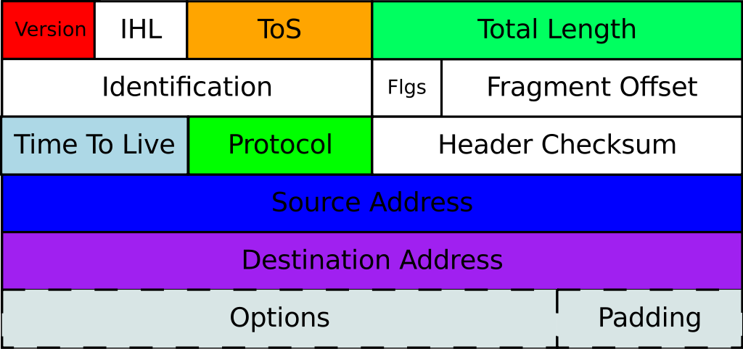

La couche réseau Ch.4
4 - La couche Internet - Le protocole IP
L’en-tête du datagramme IPv4
Fig 4.5 - L’en-tête du datagramme IPv4
110

Slide 111
La couche réseau Ch.4
4 - La couche Internet - Le protocole IP
Le datagramme IPv4
L’en-tête est de 20 à 60 octets
Version IP (4 bits) = 4
IHL, Internet Header Lenght ; longueur en-tête en nombre de mots de 32 bits (4 bits)
ToS, Type de service ; (8 bits)
Longueur totale, en octets, du datagramme (16 bits)
Identification ; identifier les fragments d’un paquets(16 bits)
Flgs : Indicateurs ou Flags (3 bits)
Fragment offset (13 bits)
TTL, Time To Live : Durée de vie (8 bits)
Protocol ; n° de protocole de transport (8 bits)
Header Checksum ; somme de contrôle de l’en-tête (16 bits)
Adresse source (32 bits)
Adresse destination (32 bits)
Options (0 à 40 octets)
Padding ; remplissage ; tel que l’en-tête soit un multiple de 32 bits
111
Notes:
Lg_en-tête : entre 5 et 15
Protocole : TCP=6 ; UDP=17 ; ICMP=1
CAI-RS06-SI01 - 20/11/19 2+4h (145p / 13h = 11p/h)

Slide 112
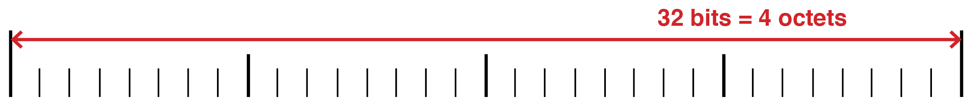
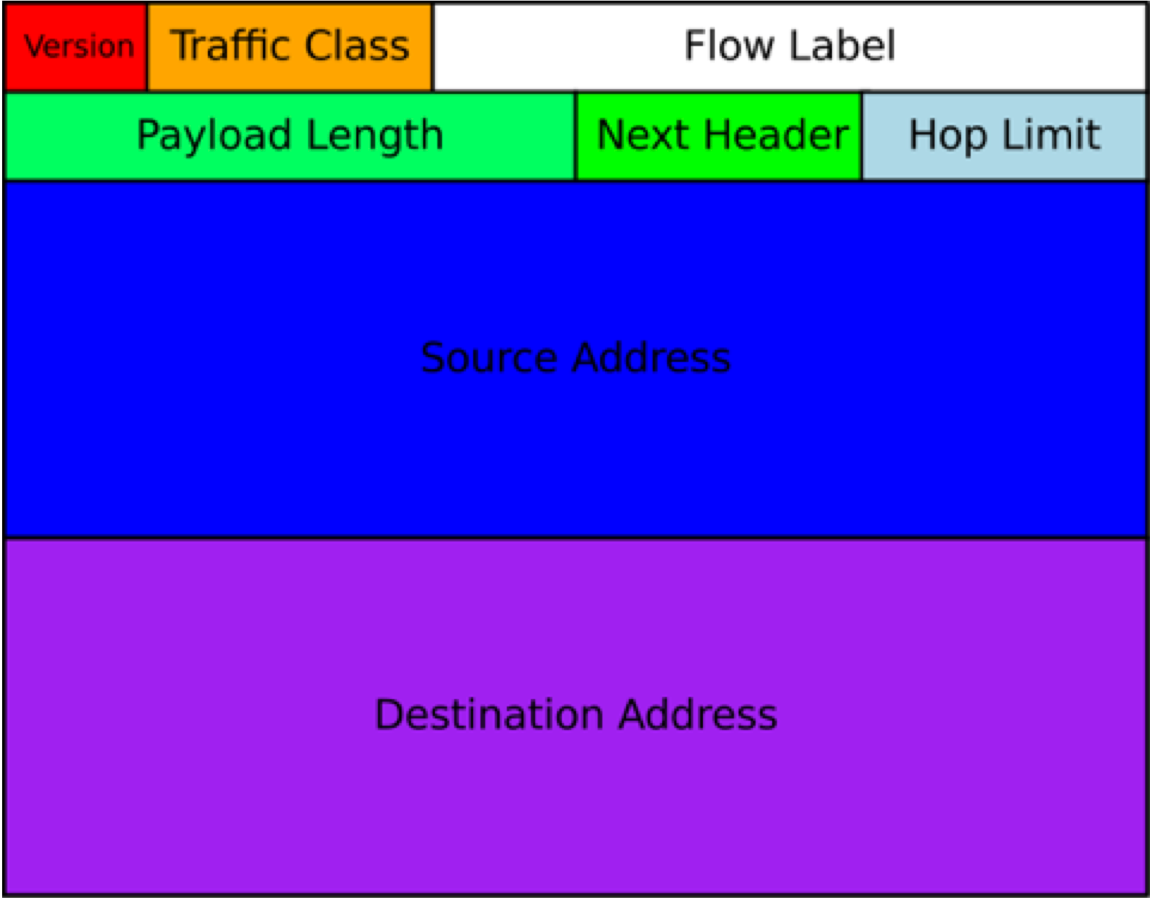
La couche réseau Ch.4
4 - La couche Internet - Le protocole IP
L’en-tête du datagramme IPv6
Un en-tête IPv6 de 40 octets Adresses IPv6 de 16 octets, soit 128 bits
Fig 4.6 - L’en-tête du datagramme IPv6
112
Notes:
Todo : modifier Traffic Class par DiffServ

Slide 113
La couche réseau Ch.4
4 - La couche Internet - Le protocole IP
L’en-tête du datagramme IPv6
Version IP (4 bits) = 6
Traffic class : Classe de trafic ; QoS et indication de congestion (8 bits)
Flow label : Marquage de flux (20 bits)
Payload length : Taille de la charge utile en octets (16 bits)
Next header : Type de l’en-tête suivant (8 bits)
Hop limit : TTL ou Time To Live ou nombre limite de sauts (8 bits)
Adresse source (128 bits)
Adresse destination (128 bits)
Fig 4.6 - L’en-tête du datagramme IPv6
113
Notes:
Todo : modifier Traffic Class par DiffServ

Slide 114
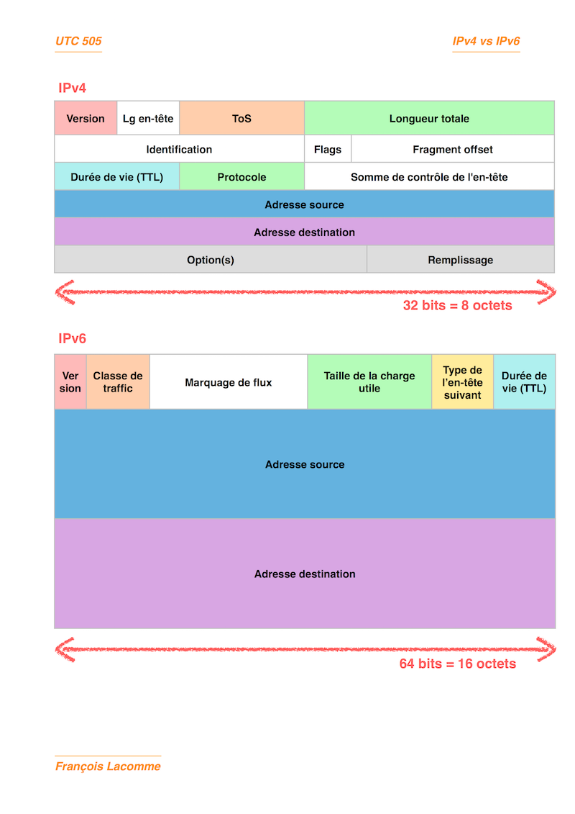
La couche réseau Ch.4
4 - La couche Internet - Le protocole IP
Comparaison des en-têtes IPv4 et IPv6
Voir : utc505.seancetenante.com/documents/IPv4-vs-IPv6.pdf
114
Notes:
Nota : tout le monde doit connaitre la conversion décimal vers binaire (et binaire vers décimal)

Slide 115
La couche réseau Ch.4
4 - La couche Internet - Les adresses IPv4
Introduction
Une adresse IPv4
Une valeur sur 32 bits (4 octets) qui identifie de façon unique chaque interface réseau d’un réseau TCP/IP
Par convention on exprime une adresse IPv4 avec la notation décimale pointée : 4 octets exprimés en décimal, séparés par des points « . »
Exemple 1 :
192.41.6.120 en décimal pointé
11000000 00101001 00000110 01111000 en binaire
41 = 128x0 + 64x0 + 32x1 + 16x0 + 8x1 + 4x0 + 2x0 + 1x1
Comment convertir du décimal en binaire :
fr.wikihow.com/convertir-du-décimal-en-binaire
115
Notes:
Impératif : tout le monde doit connaitre la conversion décimal vers binaire (et binaire vers décimal)
http://pedagogie.ac-limoges.fr/sti_si/accueil/FichesConnaissances/Sequence2SSi/co/ConvDecimalBinaire.html

Slide 116

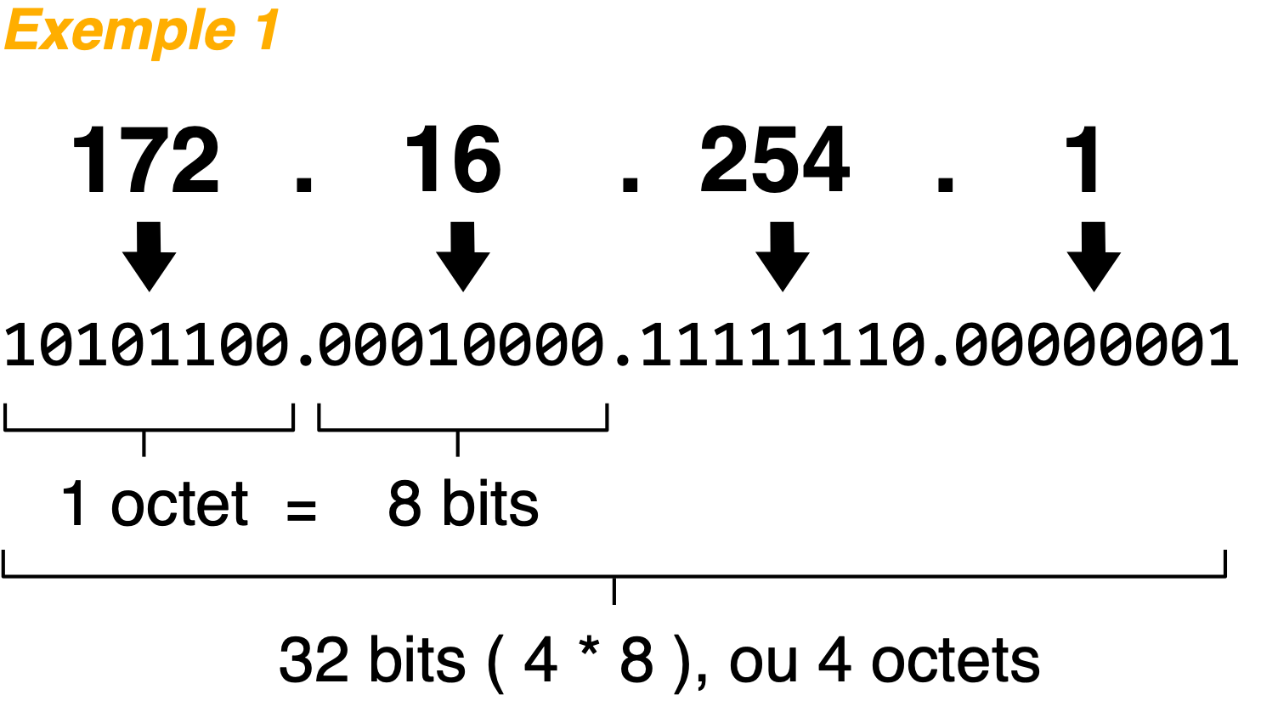

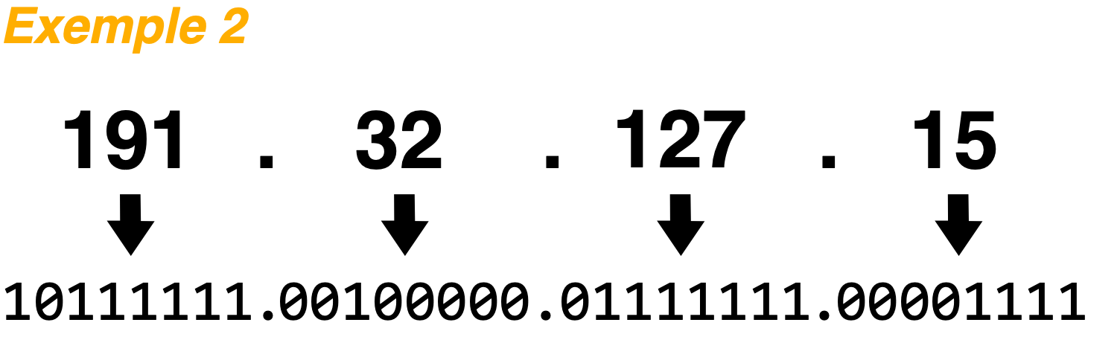
La couche réseau Ch.4
4 - La couche Internet - Les adresses IPv4
Fig 4.7 -Deux exemples de conversion d’adresse IP (décimal vers binaire)
116
Notes:
Nota : tout le monde doit connaitre la conversion décimal vers binaire (et binaire vers décimal)

Slide 117
La couche réseau Ch.4
4 - La couche Internet - Les adresses IPv4
Structure d’une adresse IPv4
Une adresse IPv4 permet d’identifier :
un réseau
l’interface réseau d’un équipement sur ce réseau [on parle, improprement, d‘hôte (host)]
Pour déterminer l’identifiant réseau, on doit connaitre le masque d’adresse
Un masque d’adresse est une suite de bits à 1 suivie d’une suite de bits à 0 (le tout sur 32 bits)
117
Notes:
lg du préfixe : le court et plus moderne
lg du préfixe : alias « notation CIDR » (Classless Inter-Domain Routing), alias préfixe

Slide 118
La couche réseau Ch.4
4 - La couche Internet - Les adresses IPv4
Masque d’adresse
On exprime un masque d’adresse :
soit avec la longueur du préfixe, donc le nombre de bits à 1 (ex. /20)
Cette longueur du préfixe est souvent abrégé en ‘préfixe’
On parle de notation CIDR (Classless Inter-Domain Routing)
soit en décimal pointé (ex. 255.255.240.0)
Un ET logique (∧) entre une adresse et un masque permet de déterminer l’identifiant réseau
L’adresse IPv4 ∧ le complément à un du masque détermine l’identifiant d’une interface-réseau (ou, improprement, l’identifiant d‘hôte [host ID])
118
Notes:
lg du préfixe : le plus compacte et plus moderne
lg du préfixe : alias « notation CIDR » (Classless Inter-Domain Routing), alias préfixe
Masque en décimal pointé : version vintage

Slide 119

La couche réseau Ch.4
4 - La couche Internet - Les adresses IPv4
Exemple 1
Identifiant réseau
172. 16.254. 1 10101100.00010000.11111110.00000001
∧ 255.255.255. 0 11111111.11111111.11111111.00000000
= 172. 16.254. 0 10101100.00010000.11111110.00000000
Identifiant d’hôte (ou plutôt d’interface réseau) dans un réseau
172. 16.254. 1 10101100.00010000.11111110.00000001
∧ 0. 0. 0.255 00000000.00000000.00000000.11111111
= 0. 0. 0. 1 00000000.00000000.00000000.00000001
Fig 4.8 - Exemple 1 de calcul des identifiants réseau et hôte d’une adresse IPv4
119
Notes:
Quel est la longueur du préfixe ?
6 clics
CAI-SI02-RS07 17/11/2020 - 4h - 39 pages

Slide 120

La couche réseau Ch.4
4 - La couche Internet - Les adresses IPv4
Exemple 2
Identifiant réseau
191. 32.127.15 10111111.00100000.01111111.00001111
∧ 255.255.240. 0 11111111.11111111.11110000.00000000
= 191. 32.112. 0 10111111.00100000.01110000.00000000
Identifiant d’hôte (ou plutôt d’interface réseau) dans un réseau
191. 32.127. 15 10111111.00100000.01111111.00001111
∧ 0. 0. 15.255 00000000.00000000.00001111.11111111
= 0. 0. 15. 15 00000000.00000000.00001111.00001111
Fig 4.9 - Exemple 2 de calcul des identifiants réseau et hôte d’une adresse IPv4
120
Notes:
Quel est la longueur du préfixe ?

Slide 121
La couche réseau Ch.4
4 - La couche Internet - Les adresses IPv4
Masque naturel
Si aucune indication de masque d’adresse n’est donnée pour une adresse IPv4, on utilise Le masque naturel ou masque d’adresse par défaut.
Le masque naturel est déterminé en fonction d’une ancienne subdivision de l’espace d’adressage d’IP v4 en 5 classes d’adresse
Classe | Bits de départ | Début | Fin | Notation CIDR | Masque de sous-réseau par défaut
Classe A | 0 | 0.0.0.0 | 127.255.255.255 | /8 | 255.0.0.0
Classe B | 10 | 128.0.0.0 | 191.255.255.255 | /16 | 255.255.0.0
Classe C | 110 | 192.0.0.0 | 223.255.255.255 | /24 | 255.255.255.0
Classe D (multicast) | 1110 | 224.0.0.0 | 239.255.255.255 | /8 | non défini
Classe E (réservée) | 1111 | 240.0.0.0 | 255.255.255.255 |  | non défini
Fig 4.10 - Tableau de 5 classes d’adresse
121
Notes:
A : 1 octet pour identifier le réseau, 3 pour Id hôte
2²⁴ -2 (soit + de 16 millions) machines par réseau
B : 2 octets pour Id_réseau ; 2¹⁶ -2 = 65 534 hôtes max.
C : 3 octets pour Id_réseau ; 2⁸ -2 = 254 hôtes max.

Slide 122

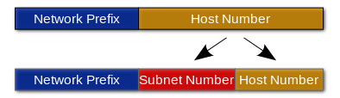

La couche réseau Ch.4
4 - La couche Internet - Les adresses IPv4
Masque de sous-réseau
Subnetting : technique qui consiste à diviser un réseau plus large en plusieurs sous-réseaux
Pour subdiviser un réseau en sous-réseaux (subnet), on applique un autre masque d’adresse.
On divise en fait la partie « identifiant d’hôte » en 2 parties :
un identifiant de sous-réseau (Subnet number)
un identifiant d’hôte sur un sous-réseau (Host number)
Fig 4.11 - Masque de sous-réseau
Le masque d’adresse local, ou masque de sous-réseau s’étend jusqu’au champ « identifiant de sous-réseau »
122
Notes:
lg du préfixe : le court et plus moderne.

Slide 123
La couche réseau Ch.4
4 - La couche Internet - Les adresses IPv4
Exemples
Exemple 1
Une entreprise dispose du bloc d’adresse : 197.201.30.0 / 24
Le masque associé est donc : 255.255.255.0
On souhaite créer 16 sous-réseaux :
Le masque de sous-réseau voit sa longueur augmenter de 4 (car 2⁴ = 16)
ce masque devient donc 255.255.255.240
car 240 ≡ 11110000 b
(on peut écrire « 255.255.255.11110000 » si cela facilite les calculs)
Le bloc devient : 197.201.30.0 / 28 pour le premier sous-réseau
Les trois premiers octets sont ceux de l’adresse réseau : 197.201.30.0
les quatre bits de poids forts du 4e octet donne l’adresse de sous-réseau
les quatre bits de poids faible du 4e octet donne l’identifiant d’hôte dans le sous-réseau
123

Slide 124
La couche réseau Ch.4
4 - La couche Internet - Les adresses IPv4
Exemples
(Suite exemple 1)
Le premier sous-réseau, 197.201.30.0 / 28, peut contenir les hôtes d’adresses 197.201.30.1 à 197.201.30.14
Il est en effet d’usage d’exclure 197.201.30.0 (qui identifie ce 1er sous-réseau) et 197.201.30.15, qui est utilisé pour une diffusion dans ce sous-réseau.
Comment s’écrit le 2e sous-réseau ?
197.201.30.16 / 28
124

Slide 125
La couche réseau Ch.4
4 - La couche Internet - Les adresses IPv4
Exemples
Exemple 2
Un datagramme IP a pour champs d’adresse IPv4 :
Adresse source = 193.49.66.200
Adresse destination = 193.49.66.29
Où se trouvent les ordinateurs source (S) et destination (D) par rapport :
Au réseau de préfixe /24 ?
Aux sous-réseaux de préfixe /28 ?
S et D sont sur le même réseau 193.49.66.0 / 24
Le masque d’adresse est 255.255.255.0
Pour S comme pour D, l’identifiant réseau vaut 193.49.66.0
125
Notes:
CAI-RS09-SI04 13/12/2022 matin - 2h

Slide 126
La couche réseau Ch.4
4 - La couche Internet - Sous-réseau IPv4
Exemples
(Suite exemple 2)
Adresse IP Dernier octet en binaire ———————— ————— S 193. 49. 66.200 1100’1000 D 193. 49. 66. 29 0001’1101 M 255.255.255.240 1111’0000 S⋀M 193. 49. 66.192 1100’0000 D⋀M 193. 49. 66. 16 0001’0000
S est sur le sous-réseau 193.49.66.192 / 28
D est sur un autre sous-réseau 193.49.66.16 / 28
126

Slide 127
La couche réseau Ch.4
4 - La couche Internet - Sous-réseau IPv4
Exemples
(Suite exemple 2)
On peut ausi utiliser une notation mixte ‘décimal.binaire’ :
Adresse IP Notation mixte ——————————————— ————————————————————— S 193. 49. 66.200 193. 49. 66.1100’1000 D 193. 49. 66. 29 193. 49. 66.0001’1101 M 255.255.255.240 255.255.255.1111’0000 S⋀M 193. 49. 66.192 193. 49. 66.1100’0000 D⋀M 193. 49. 66. 16 193. 49. 66.0001’0000
S est sur le sous-réseau 193.49.66.192 / 28
D est sur un autre sous-réseau 193.49.66.16 / 28
127

Slide 128
La couche réseau Ch.4
4 - La couche Internet - Sous-réseau IPv4
Agrégation d’adresses - CIDR
Face à la taille croissante d’Internet, CIDR, Classless Inter-Domain Routing est mis au point dès 1993 afin de réduire les tailles de table de routage.
CIDR (qui se prononce ‘cider’) rend la notion de classe d’adresse obsolète
L’idée est de :
permettre le découpage de l’espace d’adressage en blocs de taille variable
distribuer les blocs d’adresses contiguës à des gros FAI (Fournisseur d’accès à Internet = ISP = Internet Service Provider) et en tenant compte de la topologie du réseau
modifier les protocoles de routage pour qu’une adresse IP soit accompagnée de la longueur du préfixe associée (VLSM : Variable-Length Subnet Mask)
128
Notes:
Les RIR (Registres Internet Régionaux ou Regional Internet Registry) sont chargés d’allouer des blocs d’adresses IP

Slide 129
La couche réseau Ch.4
4 - La couche Internet - Adresses particulières ; adressage privé
Adresses particulières
0.0.0.0 :
soit la route par défaut des tables de routage (la passerelle par défaut)
soit « cet hôte » (au démarrage d’une station)
Id_réseau à 0 : ce réseau local. Ex. 0.0.0.108 => l’hôte #108 sur ce réseau local
Id_hôte tout à 1 : diffusion sur ce réseau
255.255.255.255 : Broadcast (diffusion générale) sur le réseau local
127.0.0.0/8 : test de bouclage. On utilise plutôt 127.0.0.1 (≃ localhost)
169.254.0.0/16 : adresses locales auto-configurées (RFC 3927)
APIPA (Automatic Private Internet Protocol Addressing)
Lorsqu’il n’y a pas de serveur DHCP
129

Slide 130
La couche réseau Ch.4
4 - La couche Internet - Adresses particulières ; adressage privé
Adressage privé
Le RFC 1918 réserve des plages d’adresses à usage privé
Non routées sur internet
Au sein de réseaux locaux
Préfixe Plage d’adresse Nombre d’adresses
10.0.0.0 / 8 10.0.0.0 – 10.255.255.255 16 777 216
172.16.0.0 /12 172.16.0.0 – 172.31.255.255 1 048 576
192.168.0.0 /16 192.168.0.0 – 192.168.255.255 65 536
Pour relier un réseau privé à l'Internet, on utilise NAT (Network address translation), généralement intégré à un routeur, ou NAPT (Network address & port translation)
130

Slide 131


La couche réseau Ch.4
4 - La couche Internet - Adresses particulières ; adressage privé
NAPT (Network Address and Port Translation)
LAN
S=10.0.0.3:2035
D=131.10.0.10:80
S=194.12.10.1:3043
D=131.10.0.10:80
NAT
Serveur web
10.0.0.3
194.12.10.1
10.0.0.1
S=131.10.0.10:80
D=194.12.10.1:3043
S=131.10.0.10:80
D=10.0.0.3:2035
131.10.0.10
Fig 4.12 -Fonction NAPT d’un routeur
131

Slide 132
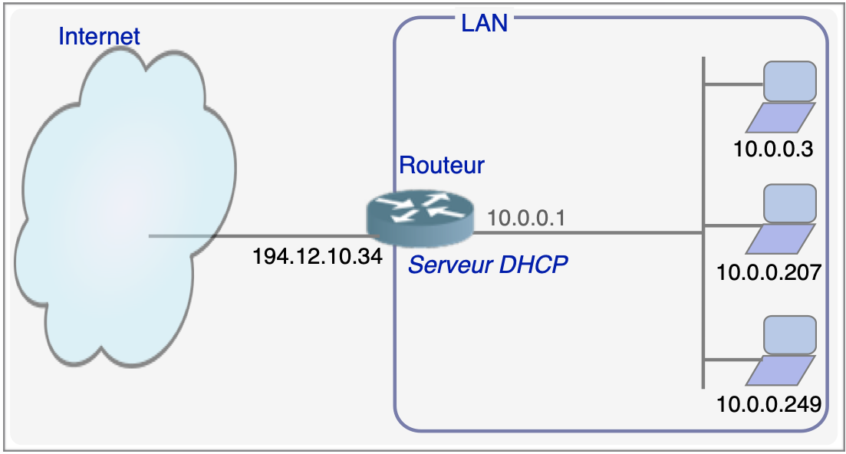
La couche réseau Ch.4
4 - La couche Internet - Configuration IPv4 des hôtes
Configuration dynamique
La configuration dynamique d’interface réseau est la plus simple
L’ensemble des paramètres IP est délivré par un serveur DHCP (Dynamic Host Configuration Protocol)
Ce serveur DHCP peut être associé au routeur de bordure du réseau local
Fig 4.13 - Serveur DHCP associé à un routeur
132
Notes:
Avec la configuration TCP/IP des interfaces réseau, les paramètres IP doivent être renseignés

Slide 133
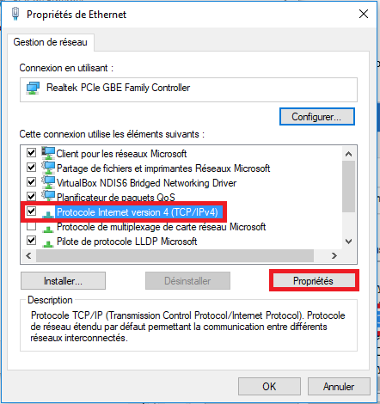
La couche réseau Ch.4
4 - La couche Internet - Configuration IPv4 des hôtes
Configuration dynamique
Avec Windows 10, 8.1 ou 7
Lien : https://support.microsoft.com/fr-fr/windows/modifier-les-paramètres-tcp-ip-bd0a07af-15f5-cd6a-363f-ca2b6f391ace
Éditez les propriétés de la connexion (interface réseau) a modifier, puis éditez les propriétés de l’élément « Protocole Internet version 4 (TCP/IPv4).
Fig 4.14 - Propriétés de ‘Protocole Internet v4’ sous Windows
133
Notes:
Avec la configuration TCP/IP des interfaces réseau, les paramètres IP doivent être renseignés
2 clics

Slide 134
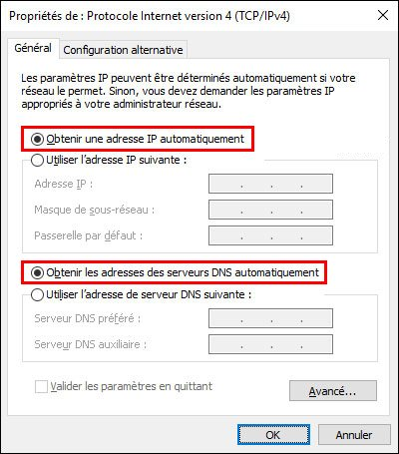
La couche réseau Ch.4
4 - La couche Internet - Configuration IPv4 des hôtes
Configuration dynamique
Avec Windows 11, 10, 8.1 ou 7
Lien : https://support.microsoft.com/fr-fr/windows/modifier-les-paramètres-tcp-ip-bd0a07af-15f5-cd6a-363f-ca2b6f391ace
Éditez les propriétés de la connexion (interface réseau) a modifier, puis éditez les propriétés de l’élément « Protocole Internet version 4 (TCP/IPv4).
Cochez « Obtenir une adresse IP automatiquement » pour utiliser le protocole DHCP.
Fig 4.14 - Propriétés de ‘Protocole Internet v4’ sous Windows
134
Notes:
Avec la configuration TCP/IP des interfaces réseau, les paramètres IP doivent être renseignés
2 clics

Slide 135
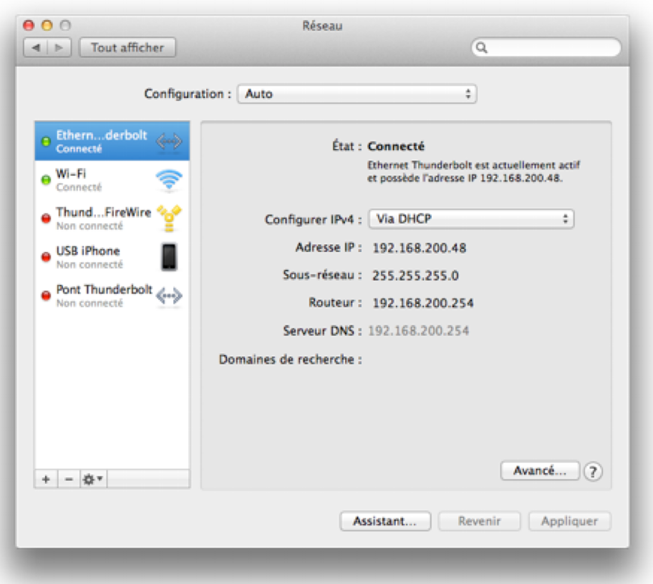

La couche réseau Ch.4
4 - La couche Internet - Configuration IPv4 des hôtes
Configuration dynamique
Avec macOS
Lien : support.apple.com/fr-fr/guide/mac-help/mchlp2718/mac
Préférences Système / Réseau / Sélectionner un service de connexion
Avec le menu déroulant « Configurer IPv4 », choisir « Via DHCP »
Fig 4.15 - Préférences d’un service de connexion réseau sous macOS
135
Notes:
MacOS Ventura 13 : Réglages système / Réseau
4 clics

Slide 136
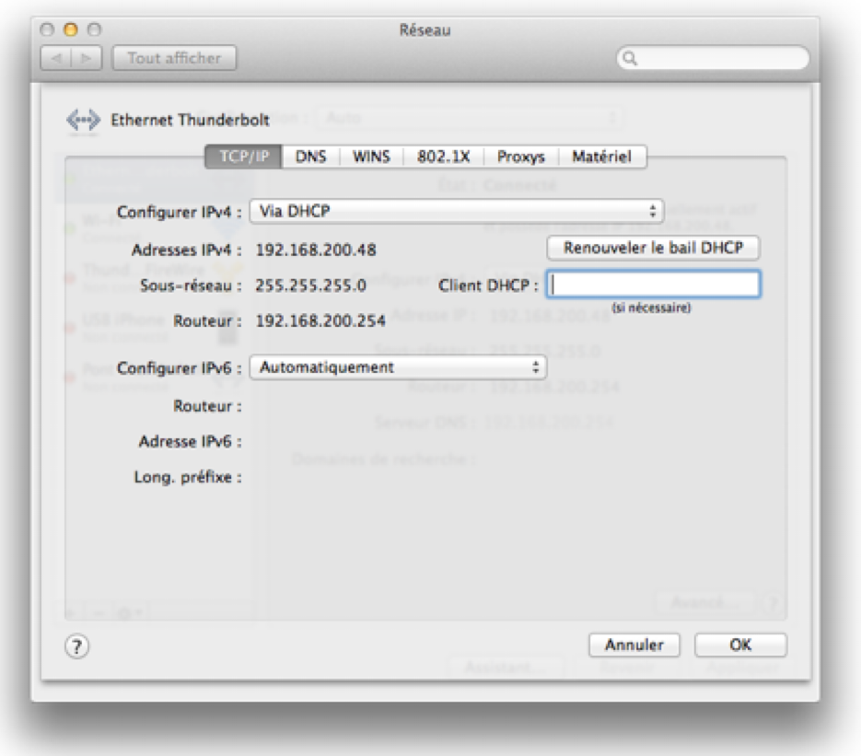
La couche réseau Ch.4
4 - La couche Internet - Configuration IPv4 des hôtes
Configuration dynamique
Avec macOS
Lien : support.apple.com/fr-fr/guide/mac-help/mchlp2718/mac
Préférences Système / Réseau / Sélectionner un service de connexion
Avec le menu déroulant « Configurer IPv4 », choisir « Via DHCP »
Le bouton « Avancé… » et l’onglet « TCP/IP » donne des réglages avancés
Fig 4.15 - Préférences d’un service de connexion réseau sous OS X
136
Notes:
MacOS Ventura 13 : Réglages système / Réseau
4 clics

Slide 137
La couche réseau Ch.4
4 - La couche Internet - Configuration IPv4 des hôtes
Configuration fixe
Avec une configuration fixe, les propriétés de TCP/IP (partie adresse IP) sont réglés avec :
Une adresse IP
Masque de sous-réseau
Passerelle par défaut (adresse IP du routeur où seront envoyés les datagrammes hors de portée d’après le masque)
Nota : d’autres paramètres sont également à renseigner
Adresses de serveurs DNS
…
137

Slide 138
La couche réseau Ch.4
4 - La couche Internet - Configuration IPv4 des hôtes
Commandes utiles
Unix et Linux
ifconfig
Afficher les informations des interfaces réseau IP actives
ifconfig -a
Afficher les informations de toutes les interfaces réseau, actives ou non.
La commande ifconfig est déprécié dans les dernières versions d'Unix. Elle est remplacé par la commande ip, si le paquet iproute2 est installé.
ip addr show ou son alias ip a
quasi-équivalent à ifconfig
138
Notes:
Sur macOS : brew install iproute2mac avant d’utiliser ip addr show
LIG03 22/10/24 ?

Slide 139
La couche réseau Ch.4
4 - La couche Internet - Configuration IPv4 des hôtes
Commandes utiles
C:>ipconfig
Configuration IP de Windows
Carte réseau sans fil Connexion réseau sans fil :
Statut du média. . . . . . . . . . . . : Média déconnecté
Suffixe DNS propre à la connexion. . . :
Carte Ethernet Connexion au réseau local :
Suffixe DNS propre à la connexion. . . :
Adresse IPv6 de liaison locale. . . . .: fe80::89c9:7d53:f73:c8c4%11
Adresse IPv4. . . . . . . . . . . . . .: 192.168.1.2
Masque de sous-réseau. . . . . . . . . : 255.255.255.0
Passerelle [[par défaut]]. . . . . . . . . : 192.168.1.1
Windows
ipconfig
ipconfig /all
Permet d'avoir toutes les caractéristiques des connexions réseaux : adresse IP, adresse MAC…
139

Slide 140
La couche réseau Ch.4
4 - La couche Internet - Autres protocoles
ICMP - Internet Control Message Protocol
ICMP est le contrôleur de la couche internet
RFC 792
Message de contrôle et d’erreur
Communications entre routeurs
Signalisation de congestion
Mise à jour de table de routage
Un paquet ICMP est encapsulé dans un datagramme IP.
Un champ type de message (8 bits) et un champ Code d’erreur (8 bits) sont principalement utilisé. Exemples :
Type : 8 ; Code : 0 => demande d’écho (echo-request)
Type : 0 ; Code : 0 => réponse d’écho (echo-reply)
Type 11 : Temps dépassé (un TTL a expiré)
140
Notes:
Montrer la cmd ping

Slide 141
La couche réseau Ch.4
4 - La couche Internet - Autres protocoles
ARP - Address Resolution Protocol
ARP permet de trouver l’adresse physique (adresse MAC) d’un hôte à partir d’une adresse IP
RFC 826
En chaque station, ARP maintient un cache ARP
A veut émettre une trame Ethernet vers un ordinateur B d’adresse IP ad-ip-b :
Si, pour ad-ip-b, aucune adresse physique n’est indiqué dans le cache ARP
alors A diffuse une requête ARP : Qui est ad-ip-b ?
seul le poste B avec cet adresse répond : je suis à l’adresse ad-ip-b et mon adresse physique est ad-mac-b.
A mets à jour son cache ARP
A peut donc émettre des trames vers l’adresse physique ad-mac-b de B.
141

Slide 142
La couche réseau Ch.4
4 - La couche Internet - Autres protocoles
Les protocoles de routage
Les protocoles suivant font partis de la couche Internet de l’architecture TCP/IP. Nous les avons déjà décrit
RIP (Routing Information Protocol)
IS-IS (Intermediate system to intermediate system)
OSPF (Open Shortest Path First)
BGP (Border Gateway Protocol)
142
Notes:
LIG02 - 12/12/2023 Après-midi : 4h (141-93=48 p.) 141/12=11,75

Slide 143
La couche réseau Ch.4
4 - La couche Internet - Autres protocoles
Exemple de table de routage
Network destination ND | Netmask M | Gateway | Interface | Metric
0.0.0.0 | 0.0.0.0 | 192.168.0.1 | 192.168.0.100 | 10
127.0.0.0 | 255.0.0.0 | 127.0.0.1 | 127.0.0.1 | 1
192.168.0.0 | 255.255.255.0 | 192.168.0.100 | 192.168.0.100 | 10
192.168.0.100 | 255.255.255.255 | 127.0.0.1 | 127.0.0.1 | 10
192.168.0.1 | 255.255.255.255 | 192.168.0.100 | 192.168.0.100 | 10
Network destination et Netmask (réseau de destination et masque d’adresse) peuvent être écrit en utilisant la longueur du préfixe :
ND = 192.168.0.0 et M = 255.255.255.0 => 192.168.0.0/24
Pour savoir si une route ND concorde à une adresse de destination D :
D ⋀ M == ND ⋀ M avec ND Network destination, M Netmask
Exemple pour 192.168.0.27 : 192.168.0.27 ⋀ 255.255.255.0 == 192.168.0.0 ⋀ 255.255.255.0
143
Notes:
Revoir la table de routage

Slide 144
La couche réseau Ch.4
4 - La couche Internet - Autres protocoles
Les protocoles de routage
Plusieurs réseaux de destination (ND) peuvent concorder. Dans ce cas, la meilleure route sera celle où M sera le plus grand (soit la plus grande longueur de préfixe).
Avec cette même table de routage, quelle est la meilleure route pour la destination 192.168.0.100 ?
Network destination ND | Netmask M | Gateway | Interface | Metric
0.0.0.0 | 0.0.0.0 | 192.168.0.1 | 192.168.0.100 | 10
127.0.0.0 | 255.0.0.0 | 127.0.0.1 | 127.0.0.1 | 1
192.168.0.0 | 255.255.255.0 | 192.168.0.100 | 192.168.0.100 | 10
192.168.0.100 | 255.255.255.255 | 127.0.0.1 | 127.0.0.1 | 10
192.168.0.1 | 255.255.255.255 | 192.168.0.100 | 192.168.0.100 | 10
144
Notes:
SI03-RS08 - 17/11/2021 - 4h
LIG03 - 22/10/2024 - 3+4h = 7h p.65 à 143 = 78p => 11,1 p/h

